Slide 1
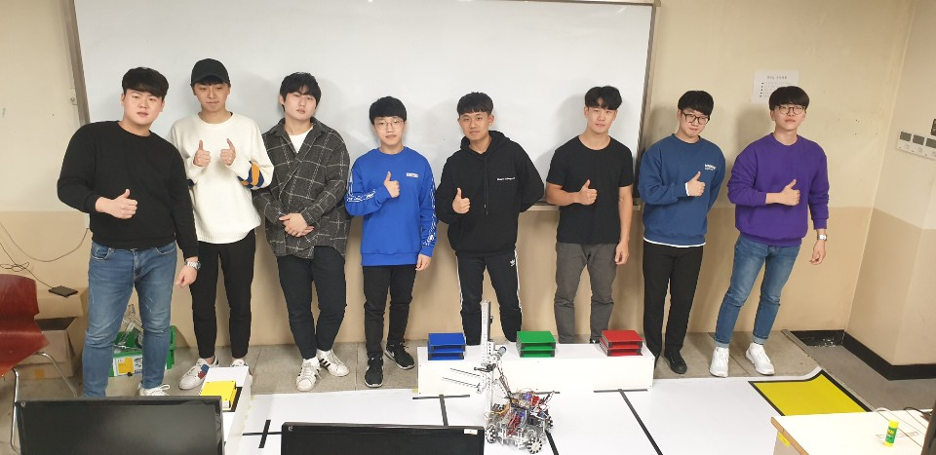
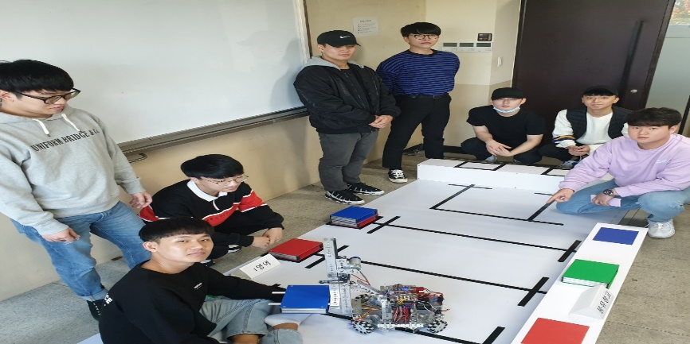
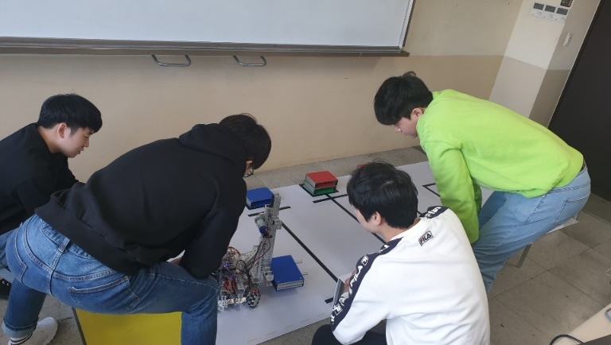
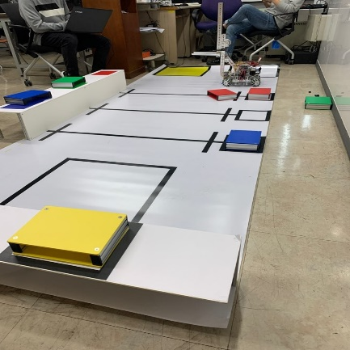
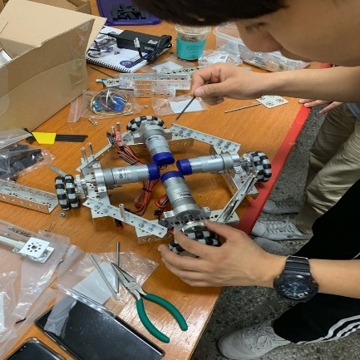
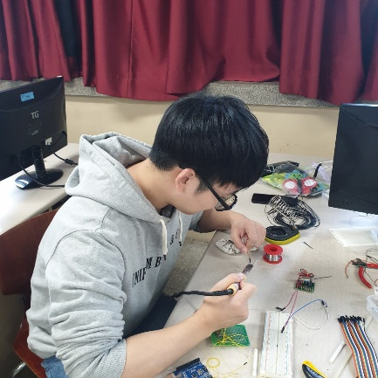
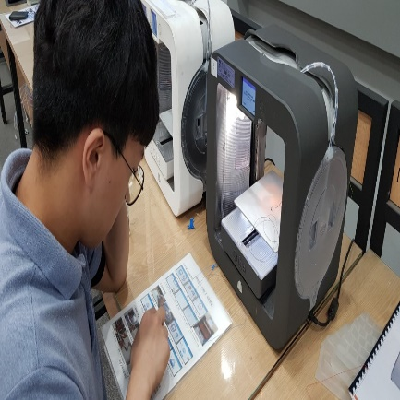
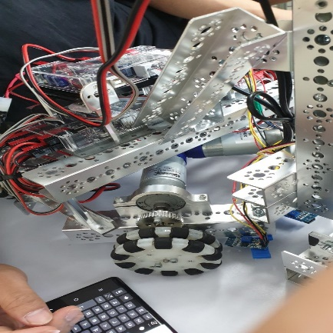
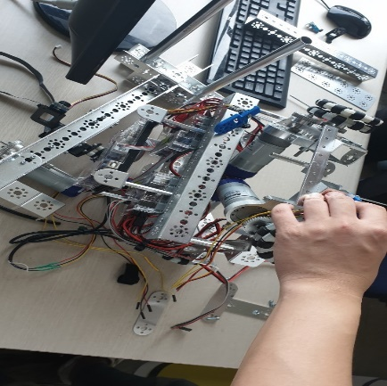
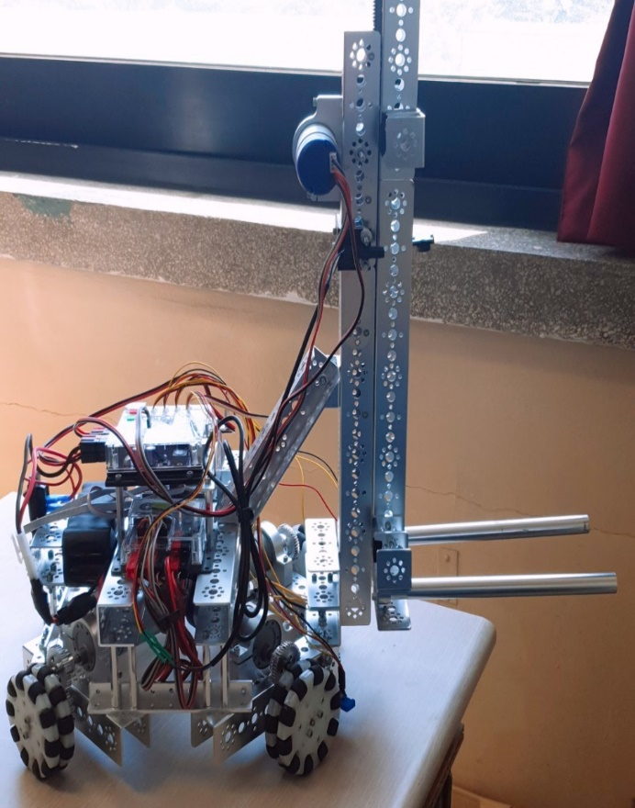
스마트 무인 반송(AGV) 로봇
학과
이름
전자과
이영철 김동한 박상훈 박지후 황석현 성대철 정진규

Slide 2
목차
목차
개요
제작 과정
구조
동작
1. 개요
2. 제작 과정
3. 구조
4. 동작
5. Q & A

Slide 3
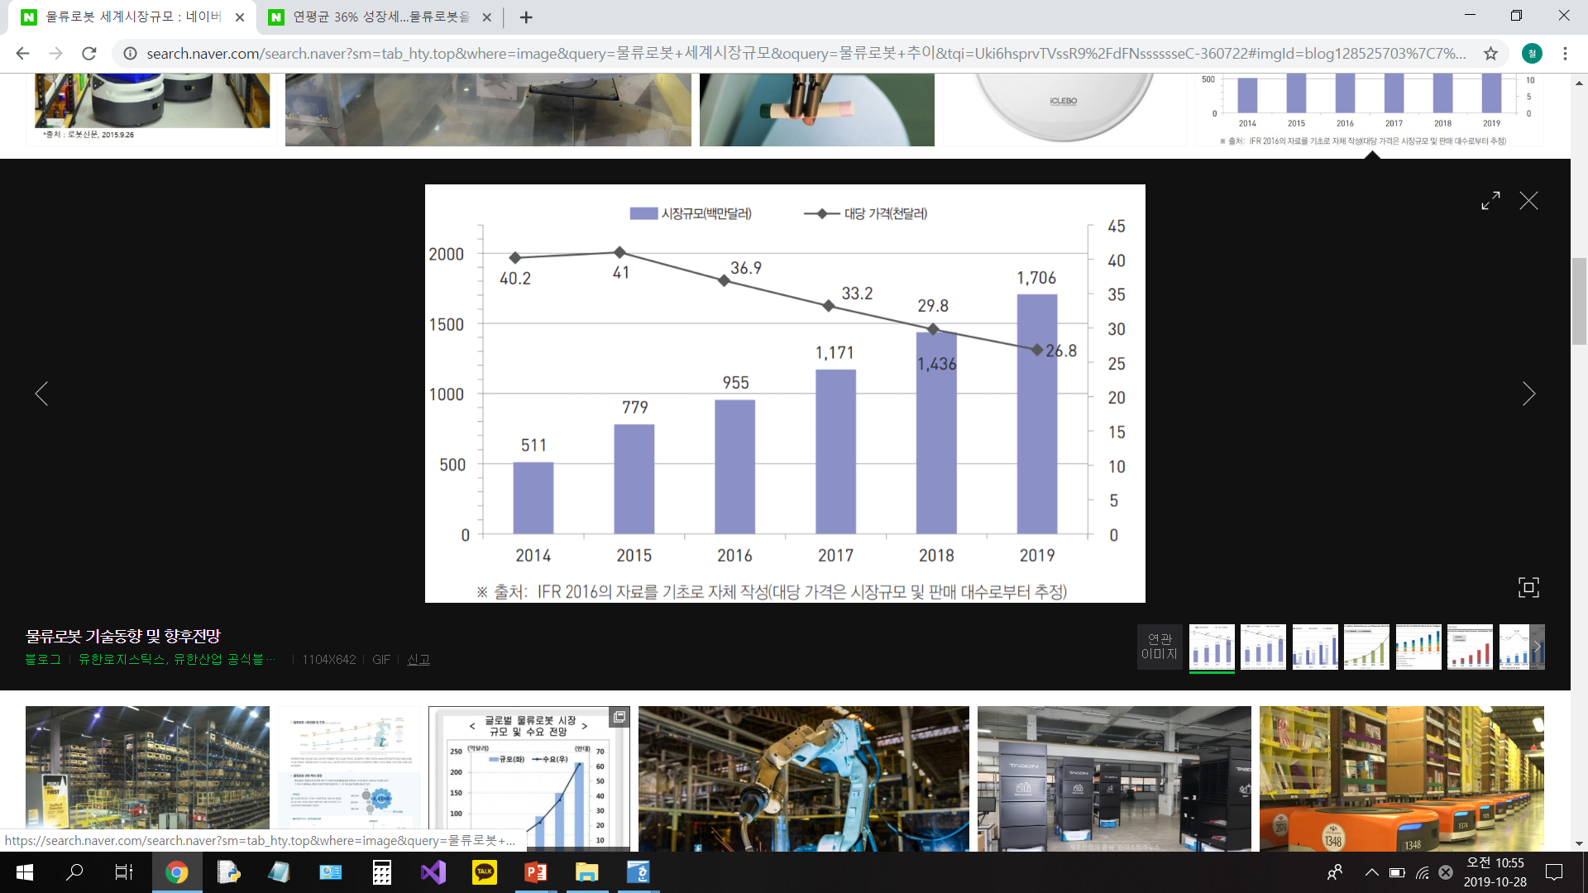
개요
목차
개요
제작 과정
구조
동작

Slide 4

로봇
목차
개요
제작 과정
구조
동작

Slide 5
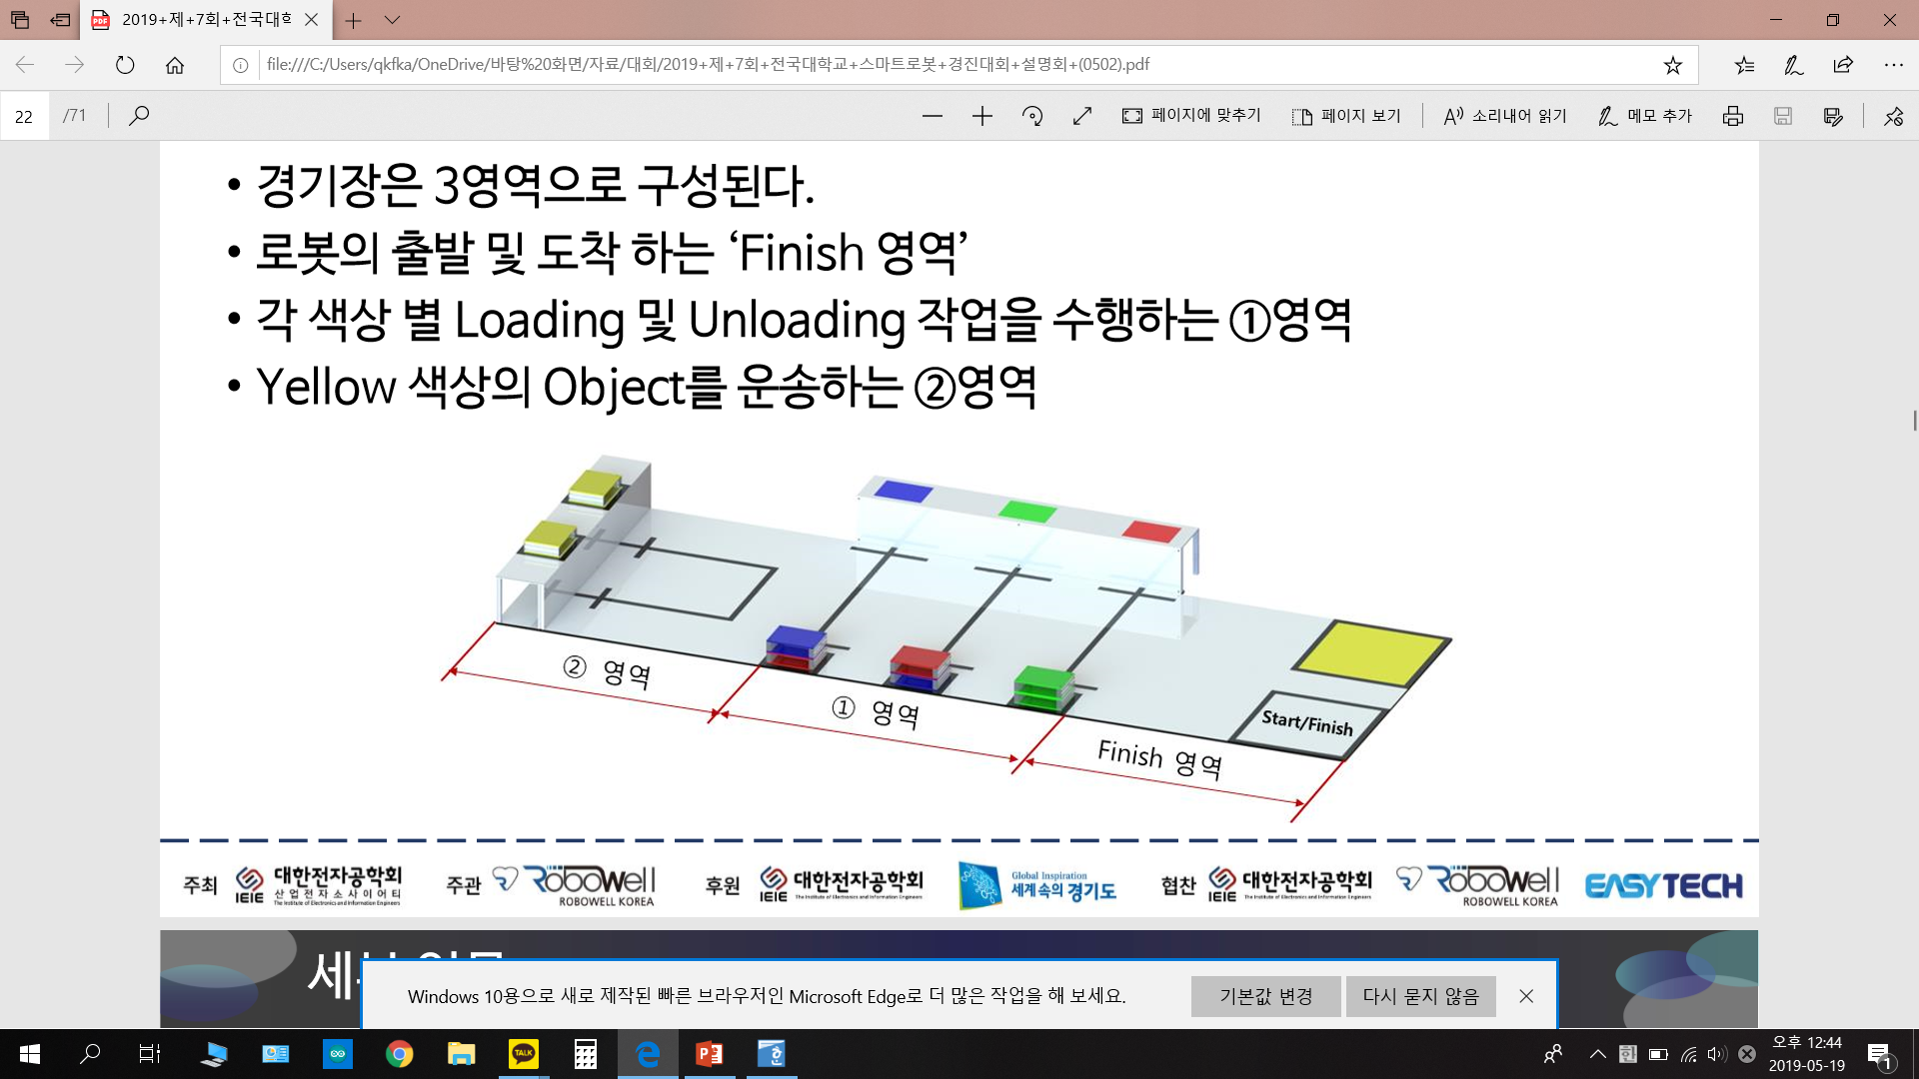
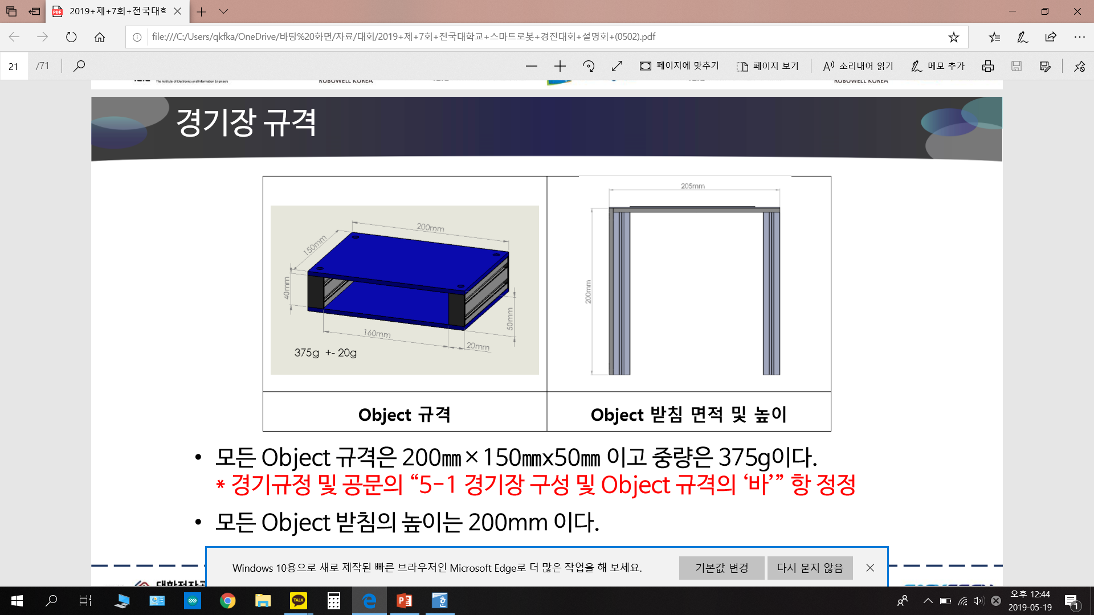
창고
목차
개요
제작 과정
구조
동작

Slide 6
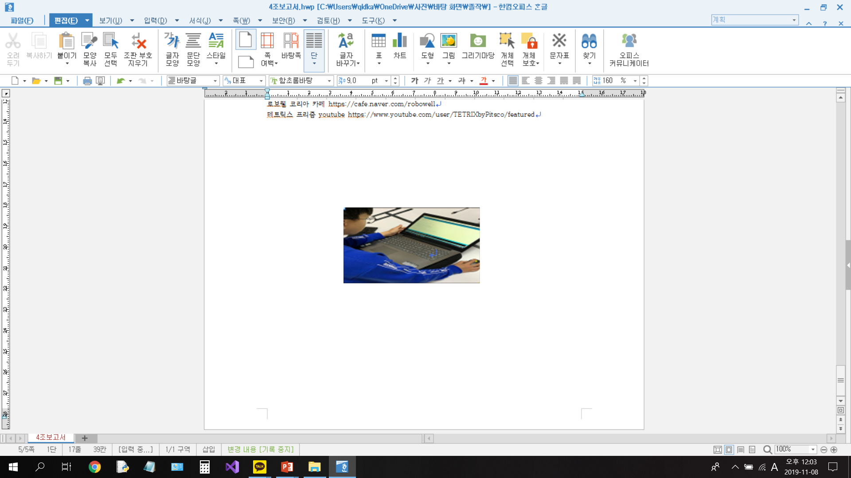
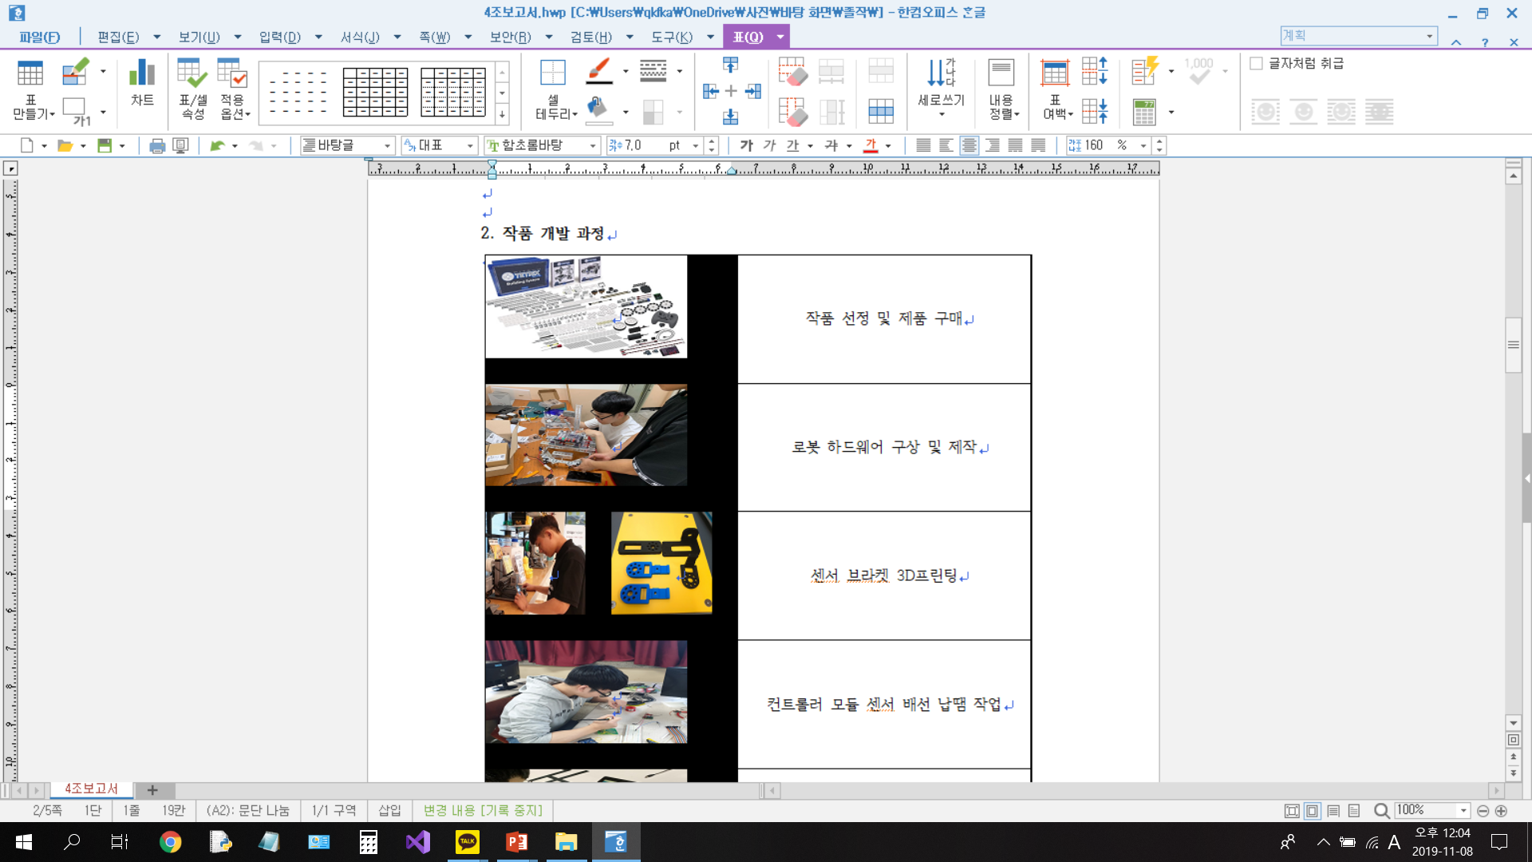

역할 분담
목차
개요
제작 과정
구조
동작
Type A
Type B
알고리즘 및
소프트웨어 코딩
하드웨어 설계 및 제작
Type C
Type D
영상 사진 촬영 편집
Ppt 대본 작성
포트폴리오 기술보고서
센서 부품 선정
3D프린트 도면 설계 및 제작

Slide 7
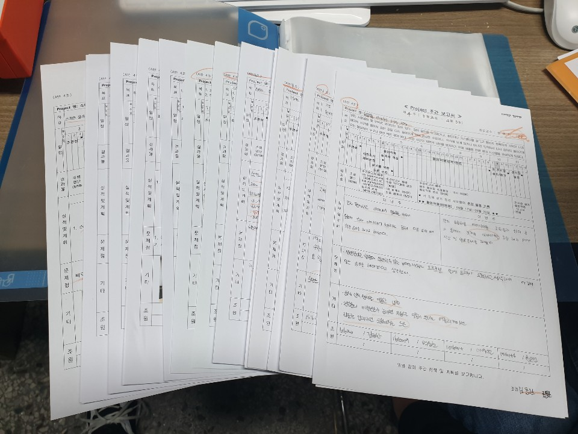
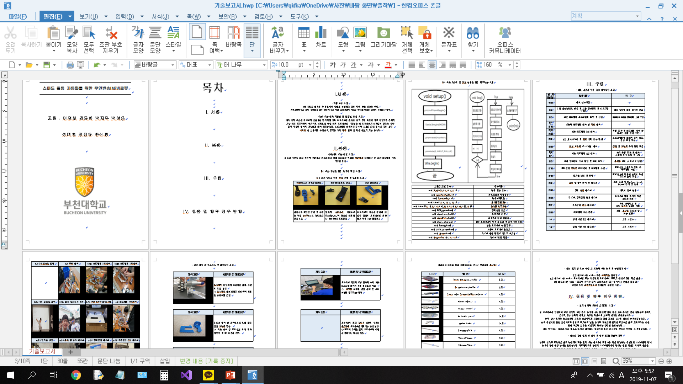
제작 과정
목차
개요
제작 과정
구조
동작
포트 폴리오
기술 보고서

Slide 8
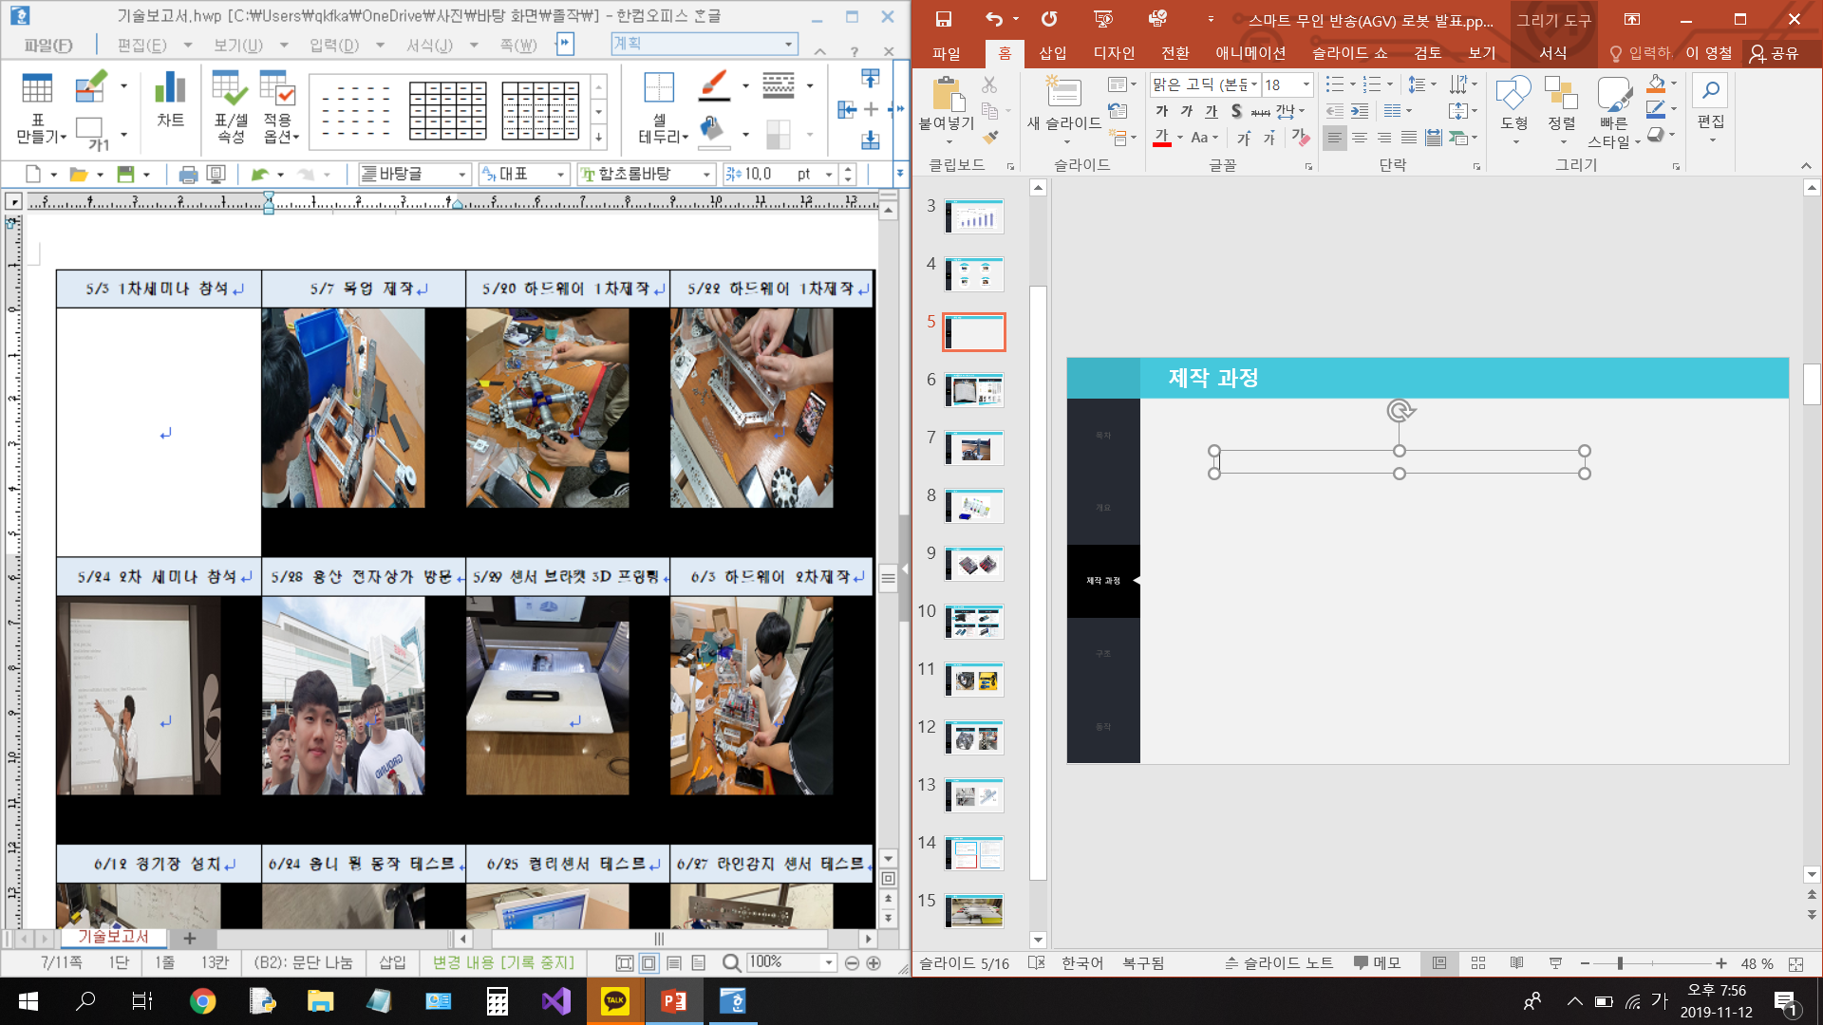
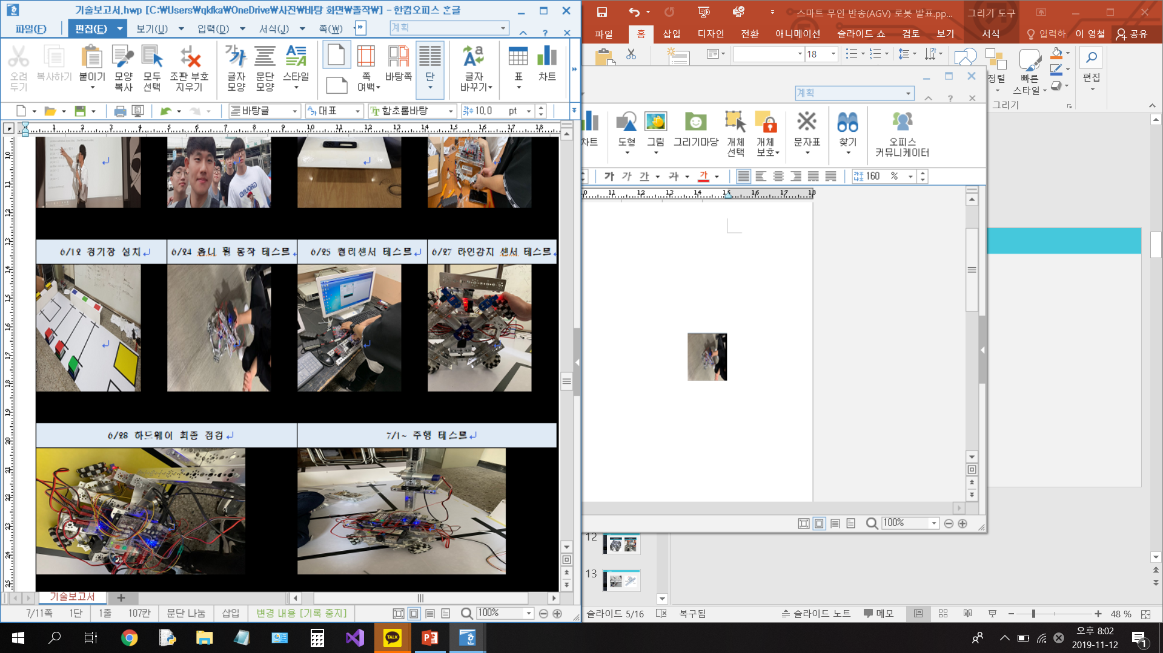
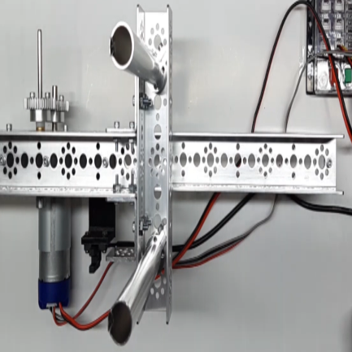
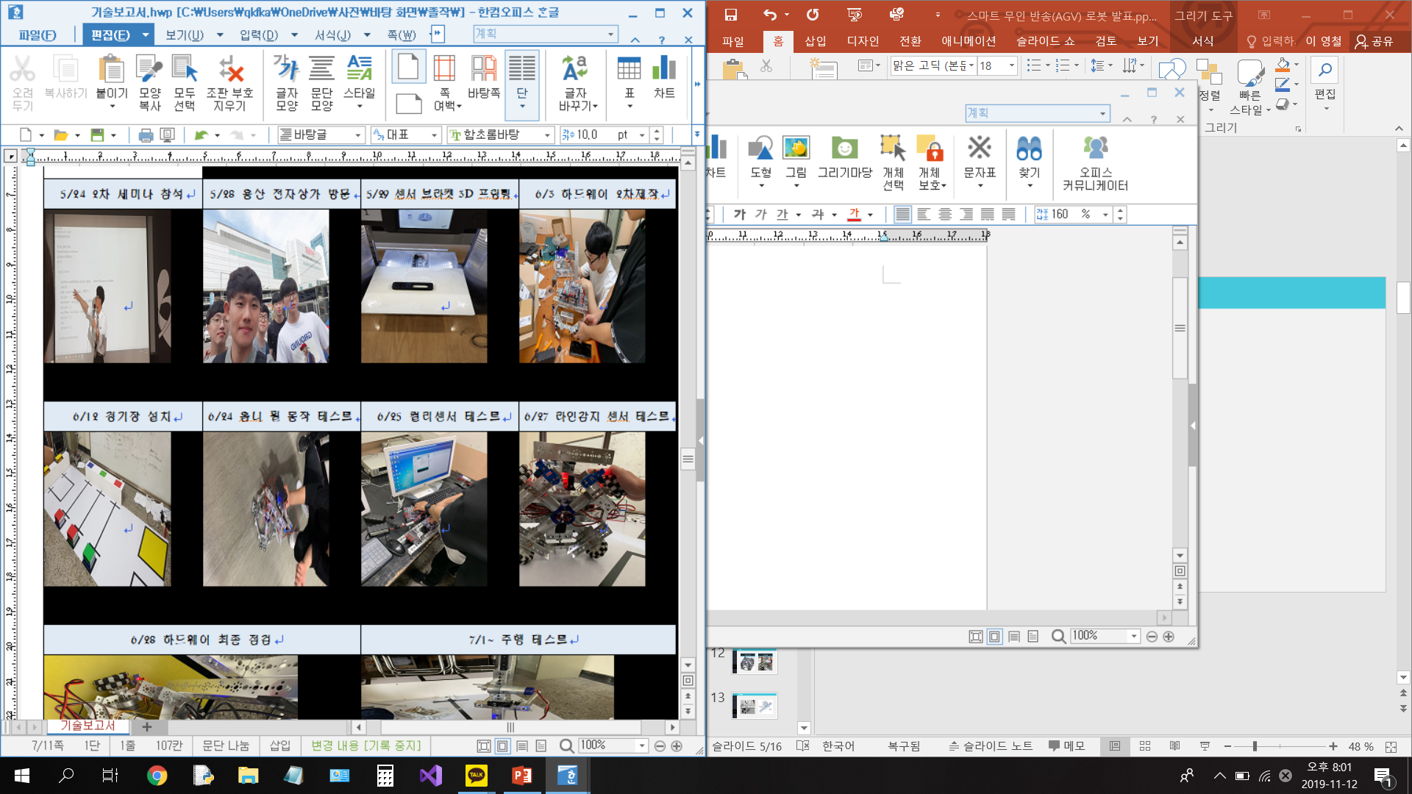
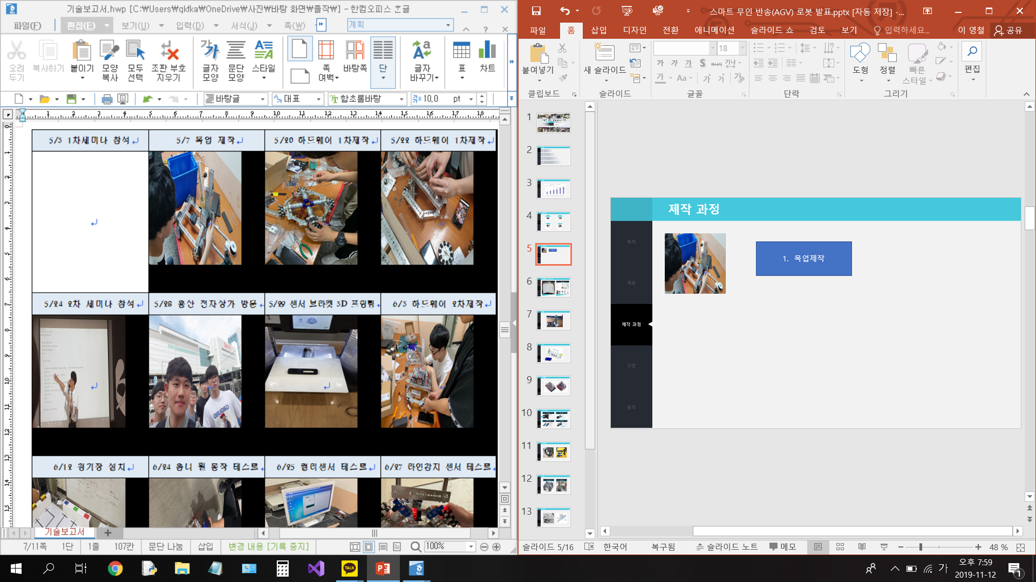
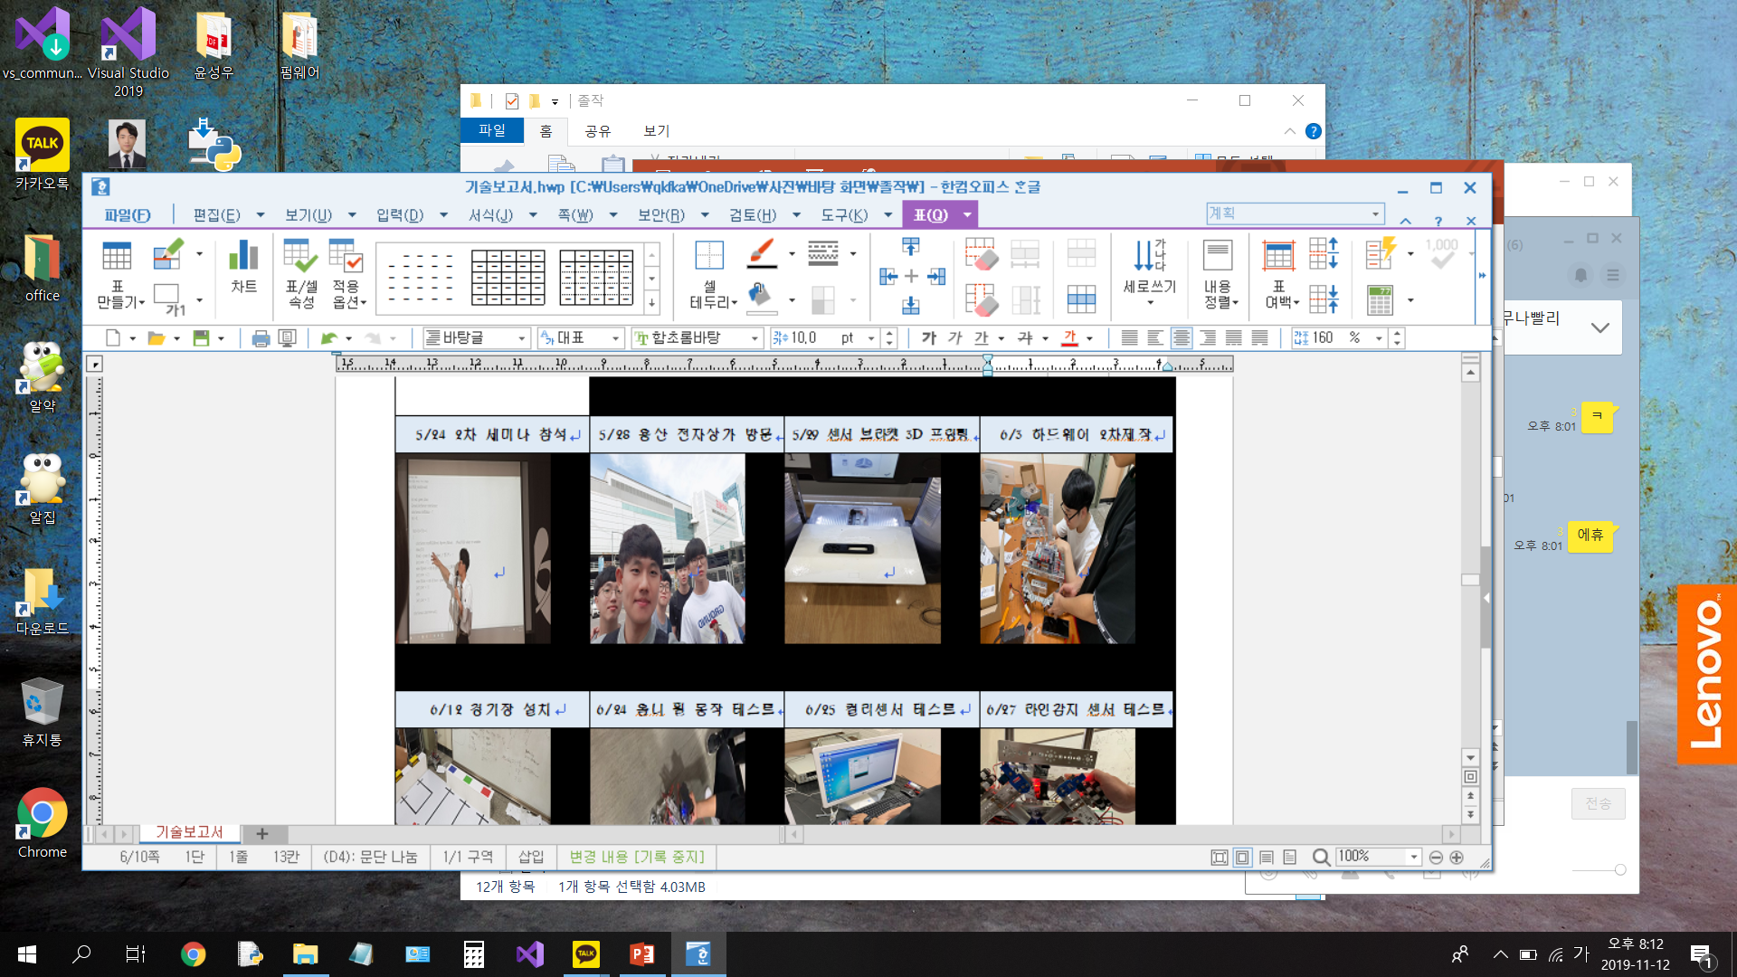
제작 과정
목차
개요
제작 과정
구조
동작
1. 목업 제작
2. 센서 및 모터 테스트
컬러 센서
적외선 센서
포토 센서
옴니휠 & 모터
3. 하드웨어 제작

Slide 9
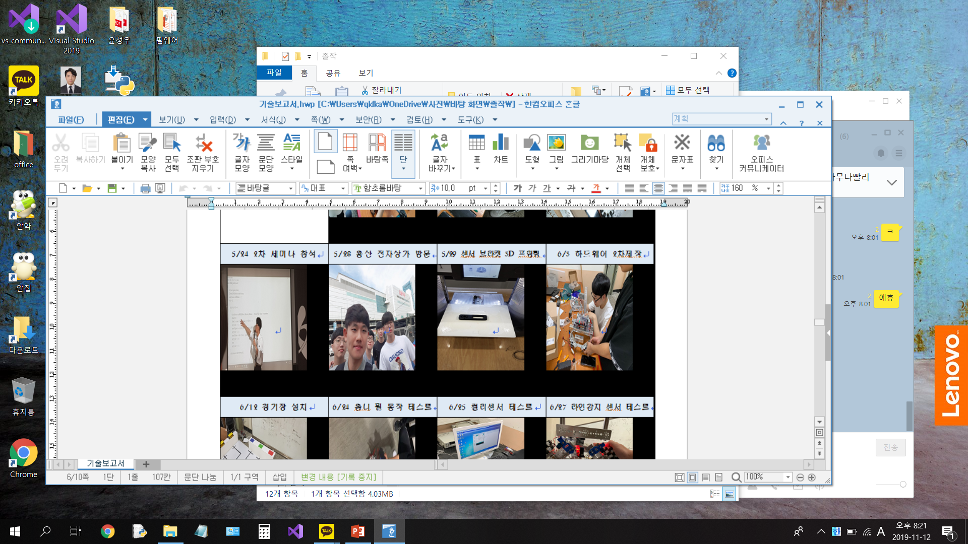
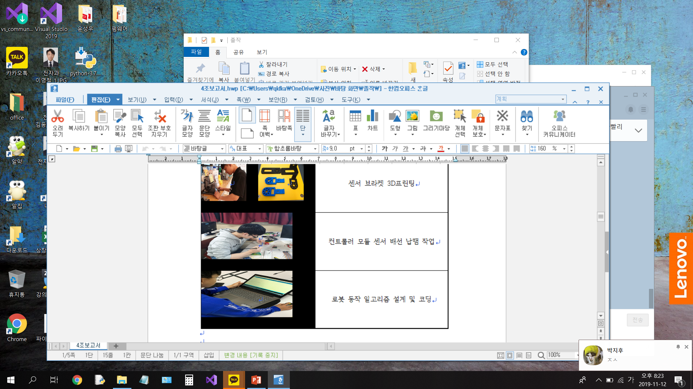

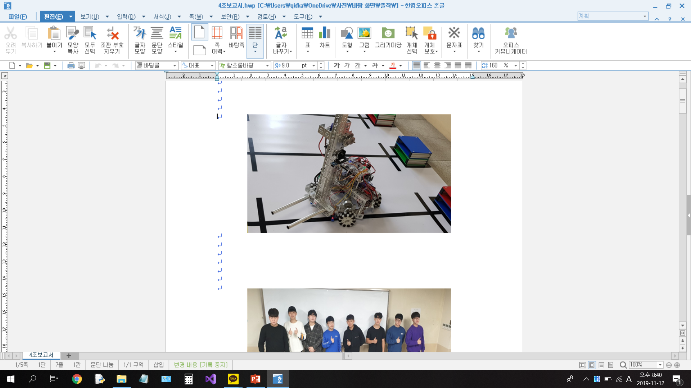
제작 과정
목차
개요
제작 과정
구조
동작
4. 알고리즘 및 소프트웨어 코딩
5. 부품 제작 및 납땜
6. 완성

Slide 10
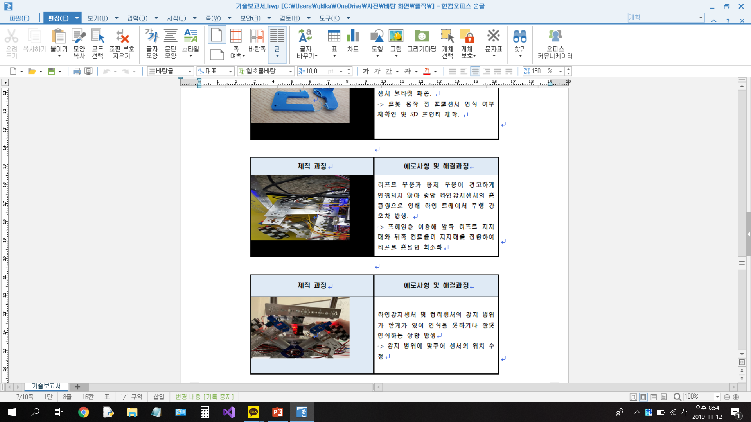
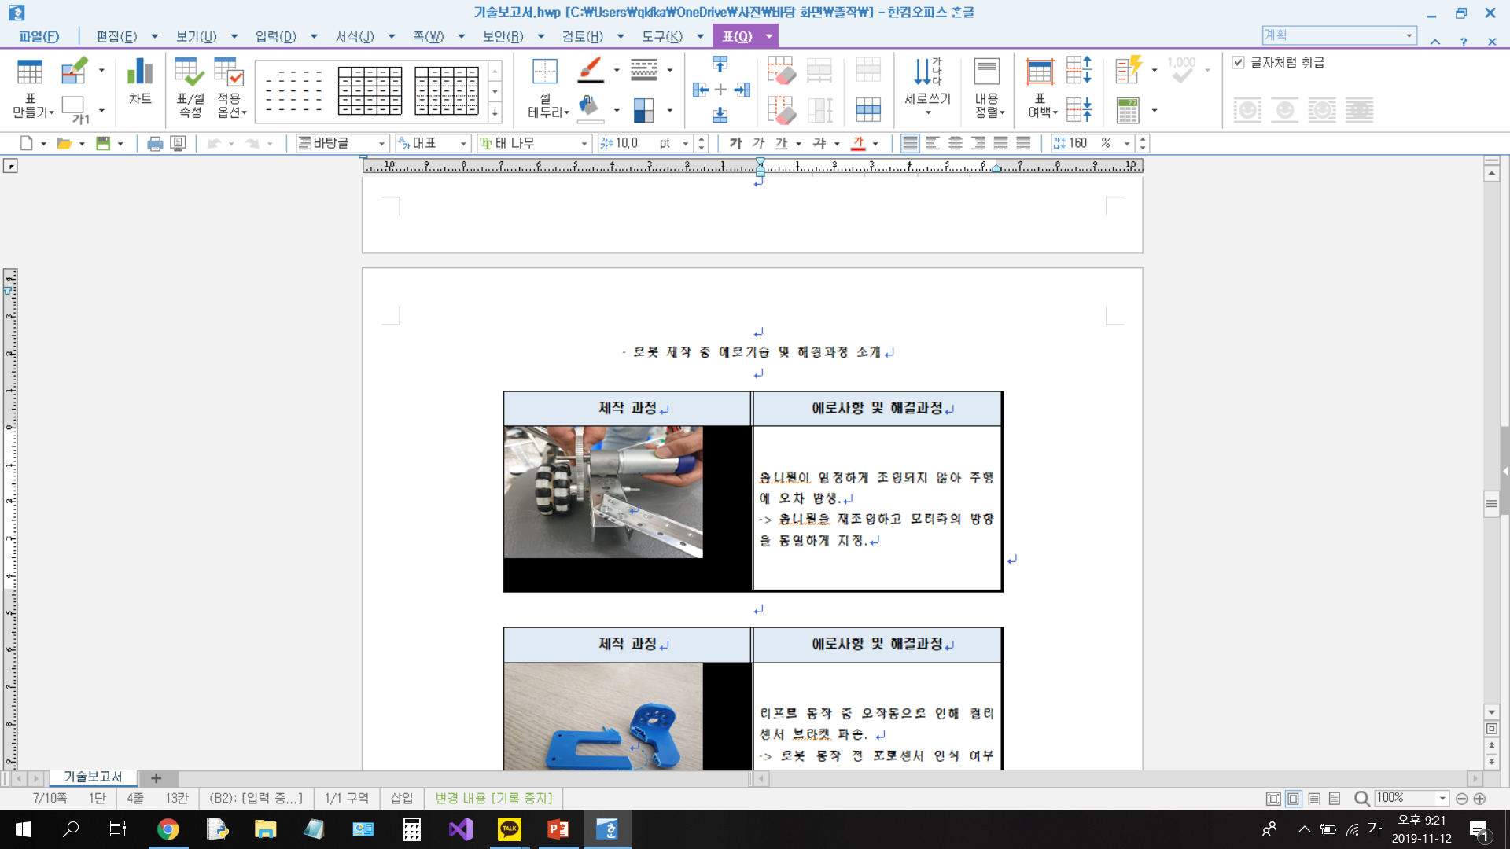
제작 과정
목차
개요
제작 과정
구조
동작
구조적인 문제로 무게가 앞으로 치중되어 주행 간 흔들림 발생
프레임을 이용한 보강대 설치
벡터 이동 간 비예측적인 움직임 발생
옴니 휠 재조립
모터 축 재조립
엔코더를 이용한 정밀 제어

Slide 11
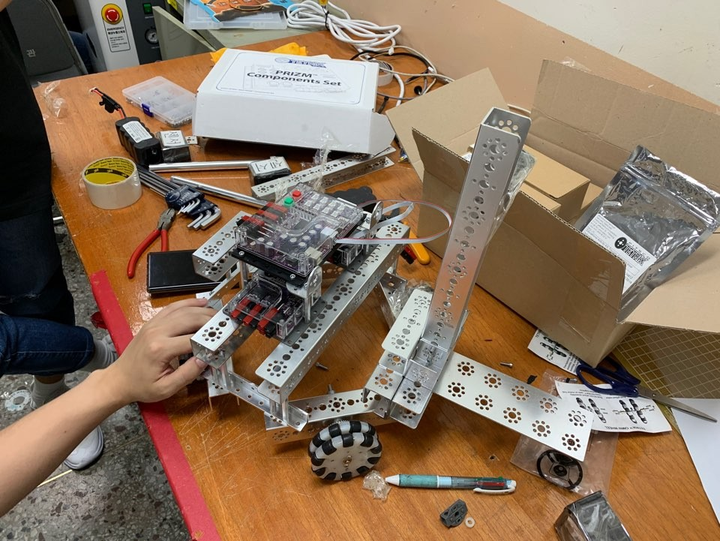

제작 과정
목차
개요
제작 과정
구조
동작
모터만을 이용한 리프트 위치제어 불안정
포토센서를 이용한 리프트의 정확한 위치제어

Slide 12
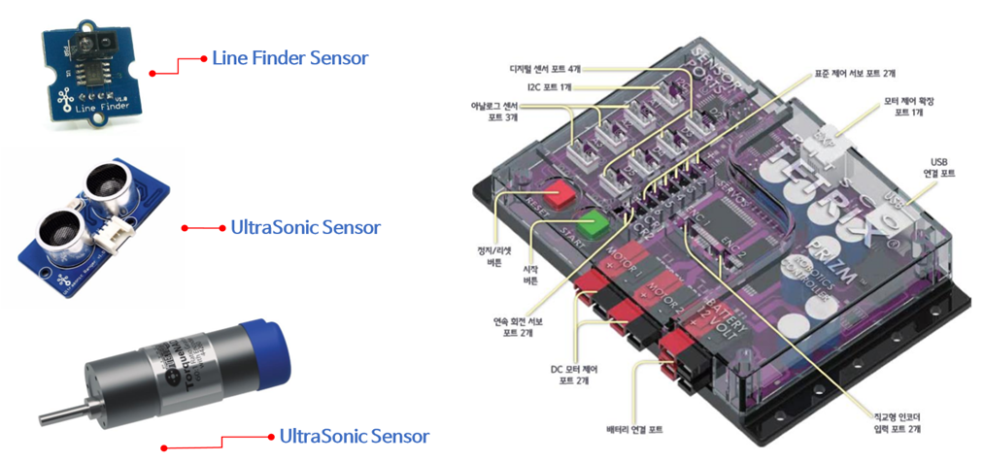
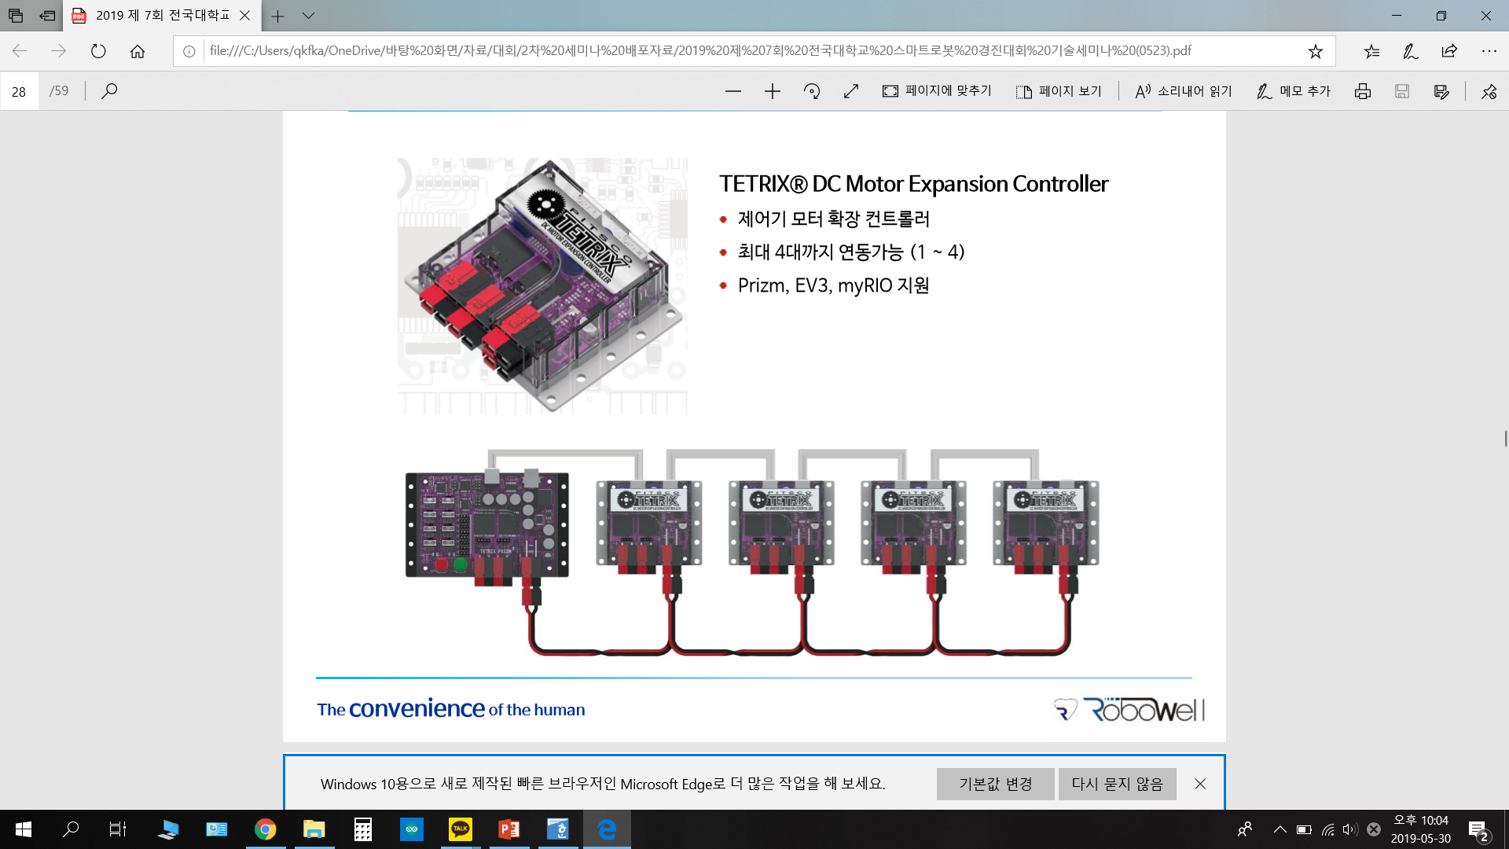
컨트롤러
목차
개요
제작 과정
구조
동작

Slide 13
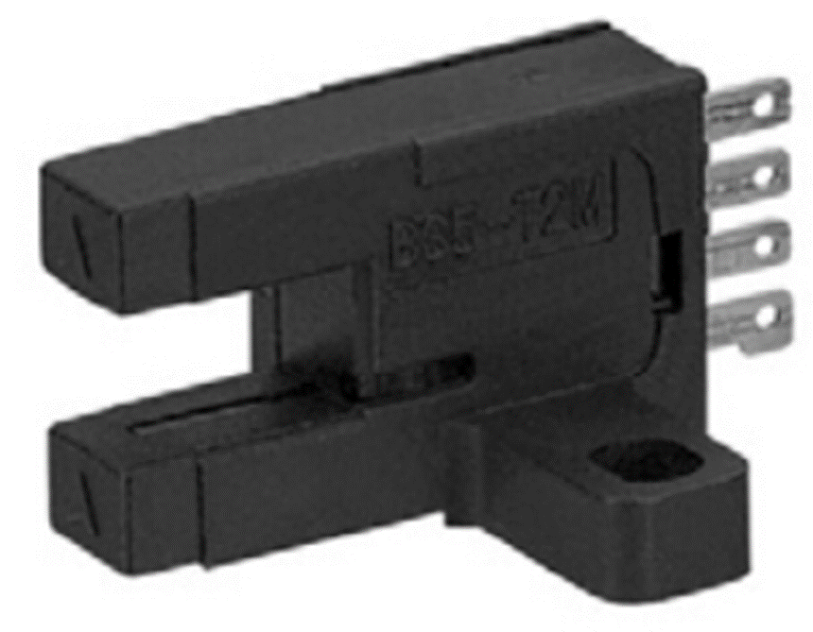
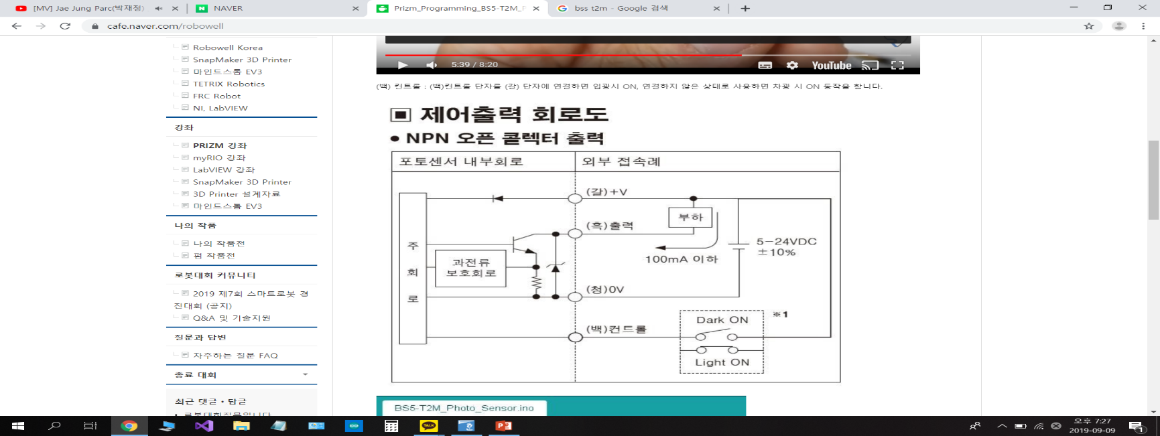
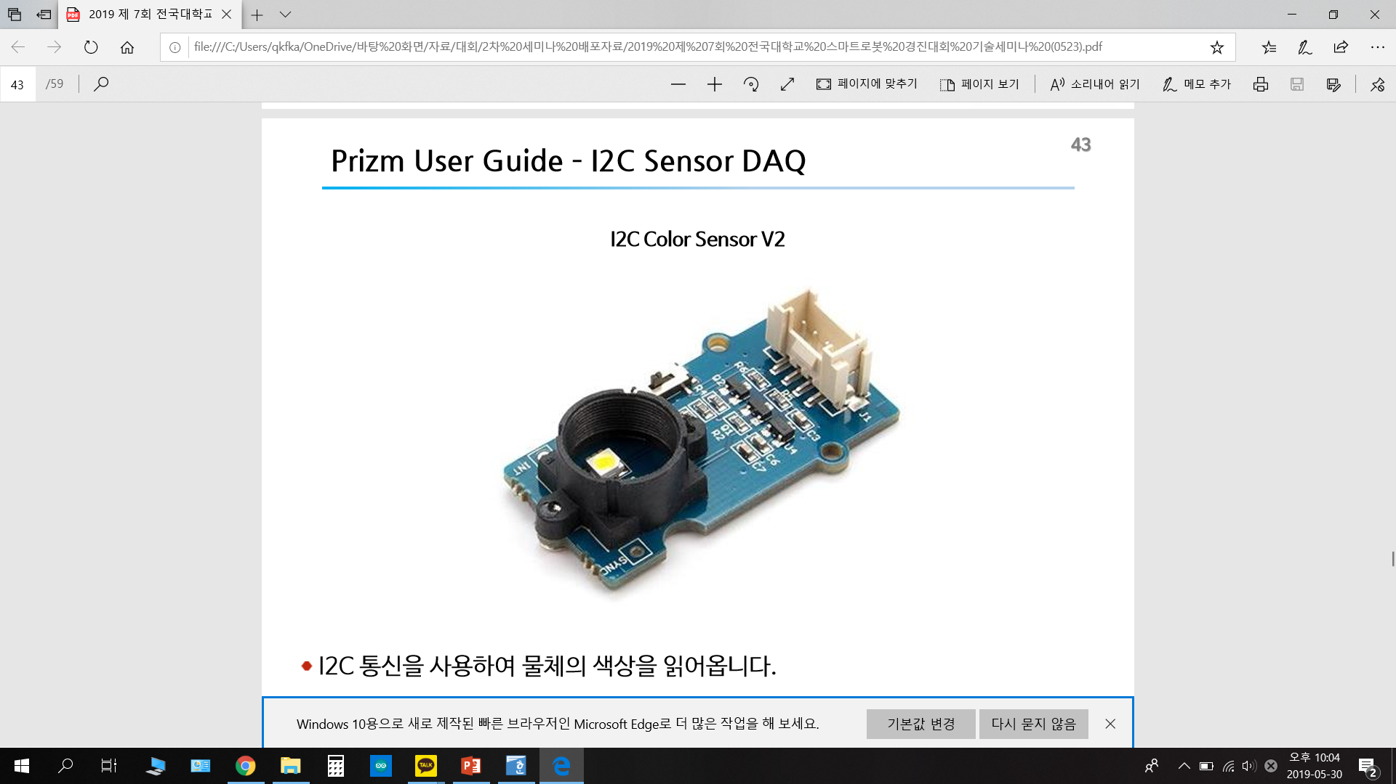
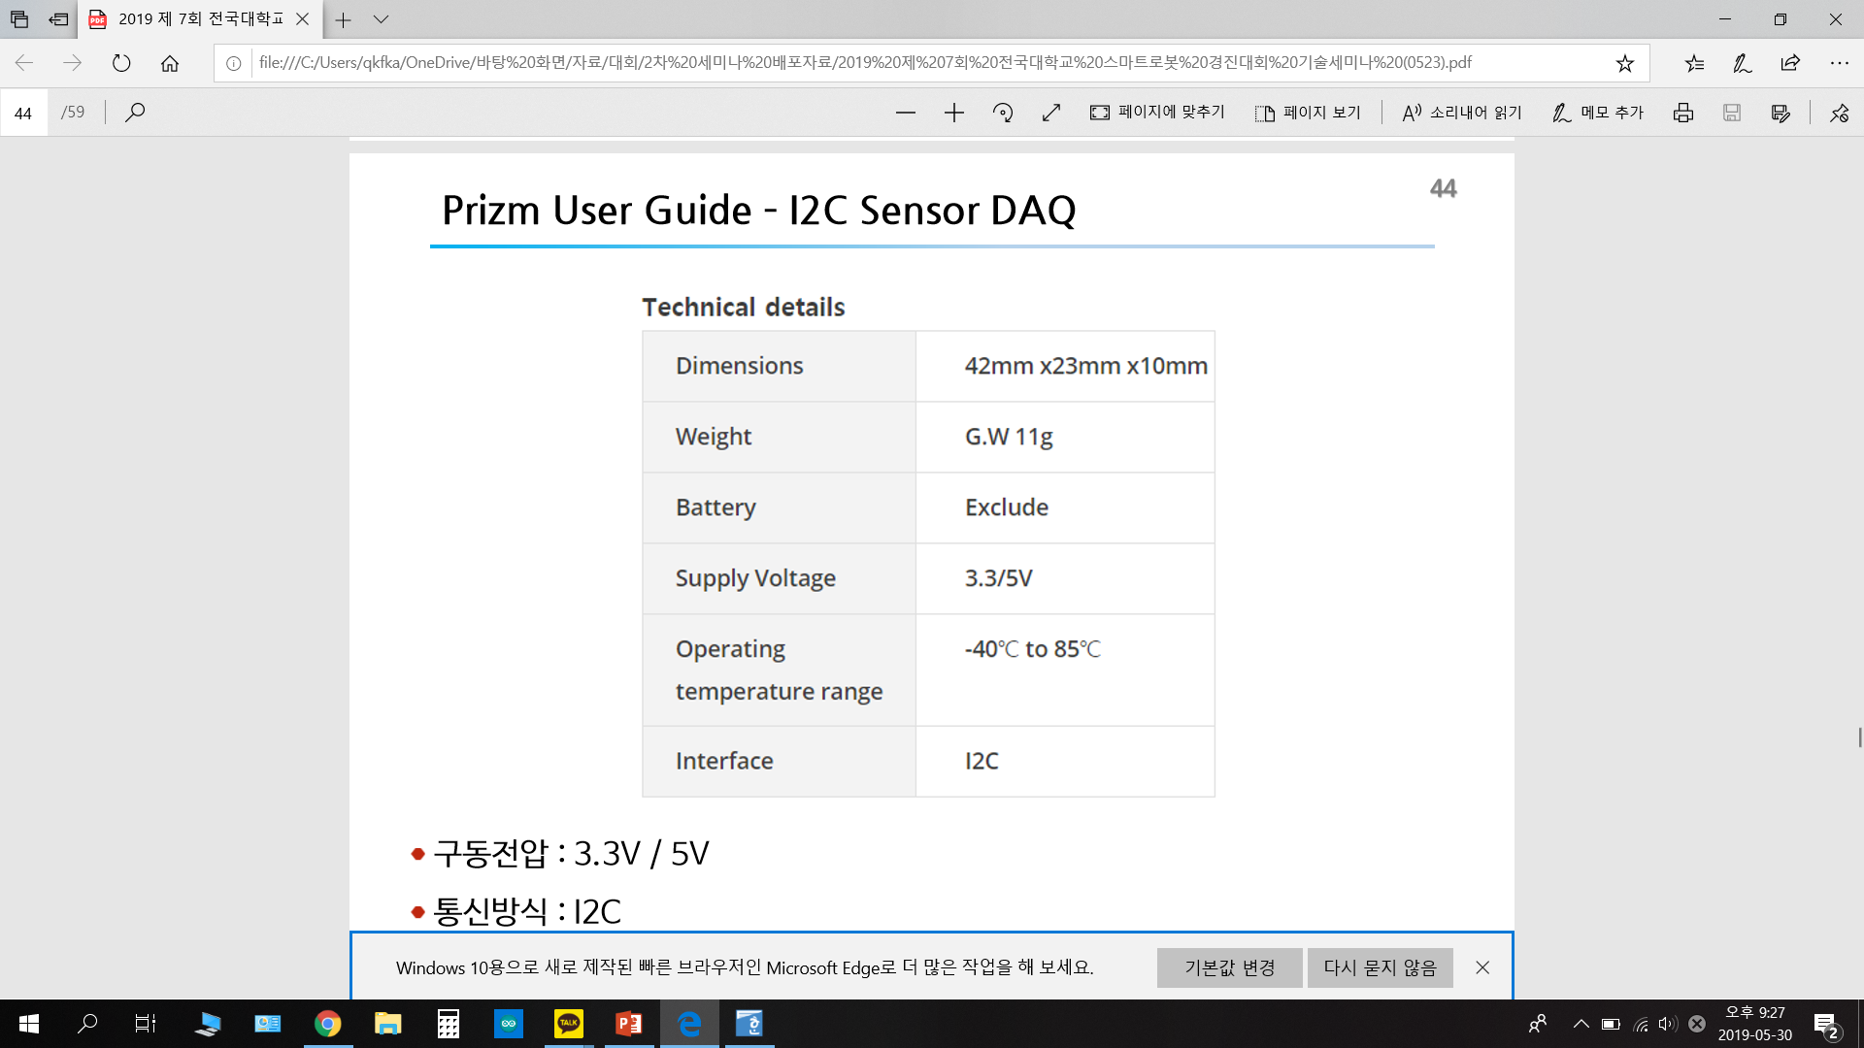
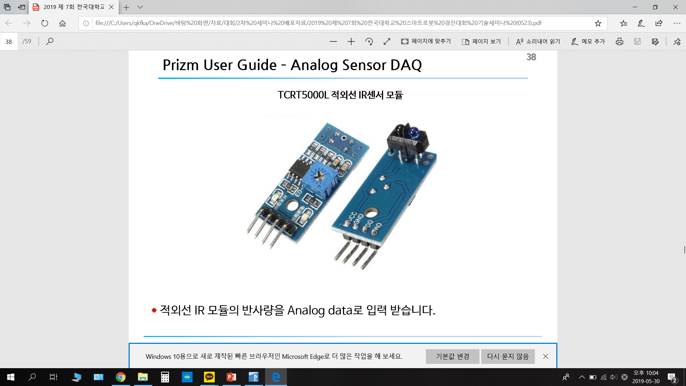
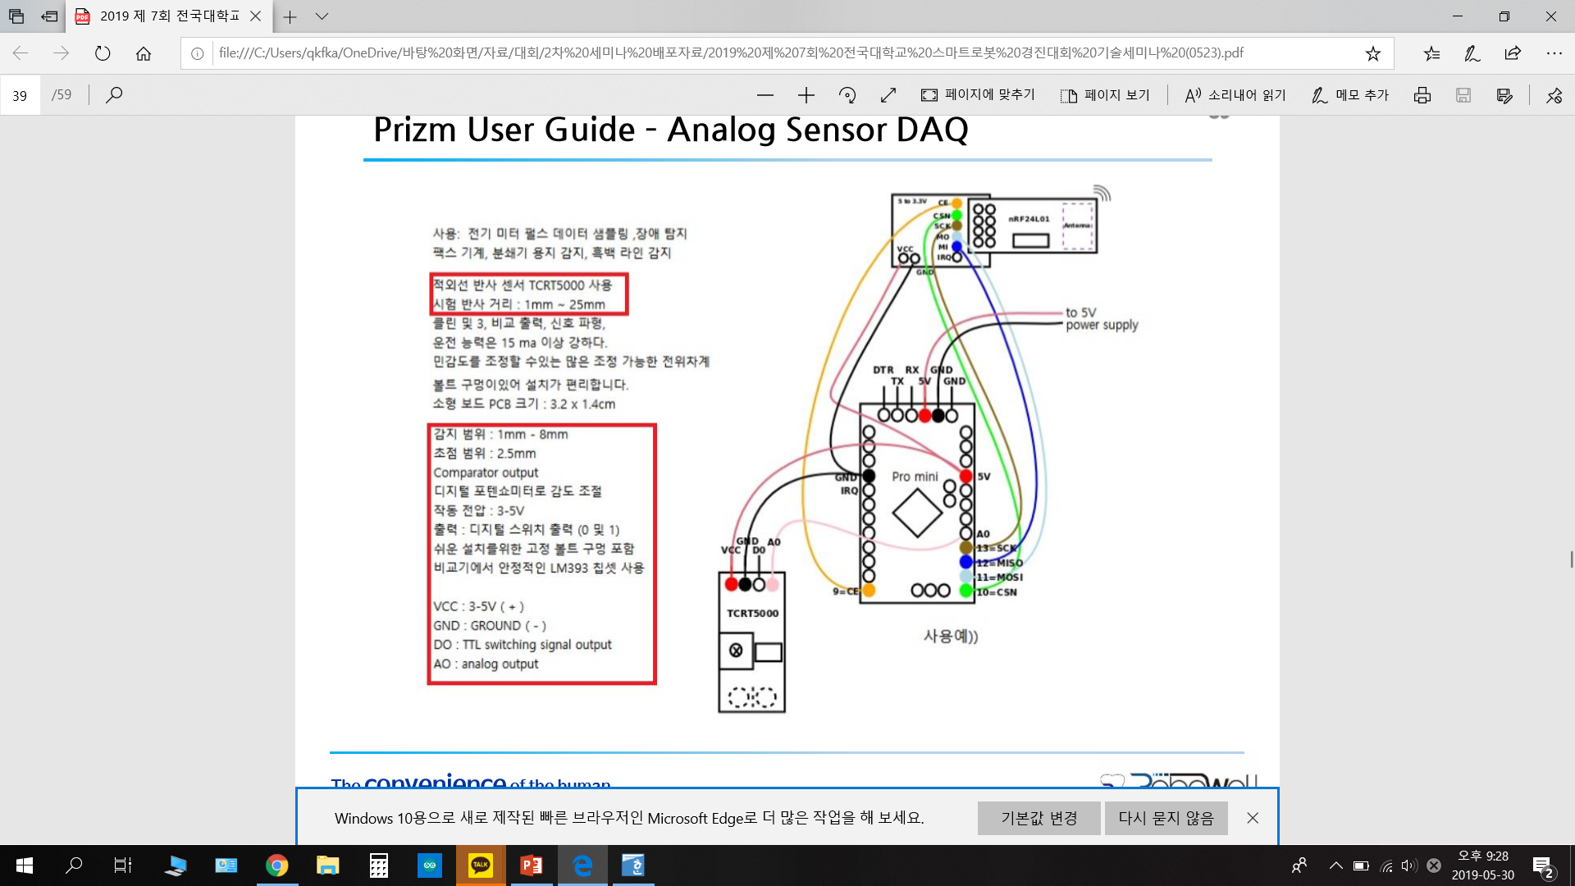
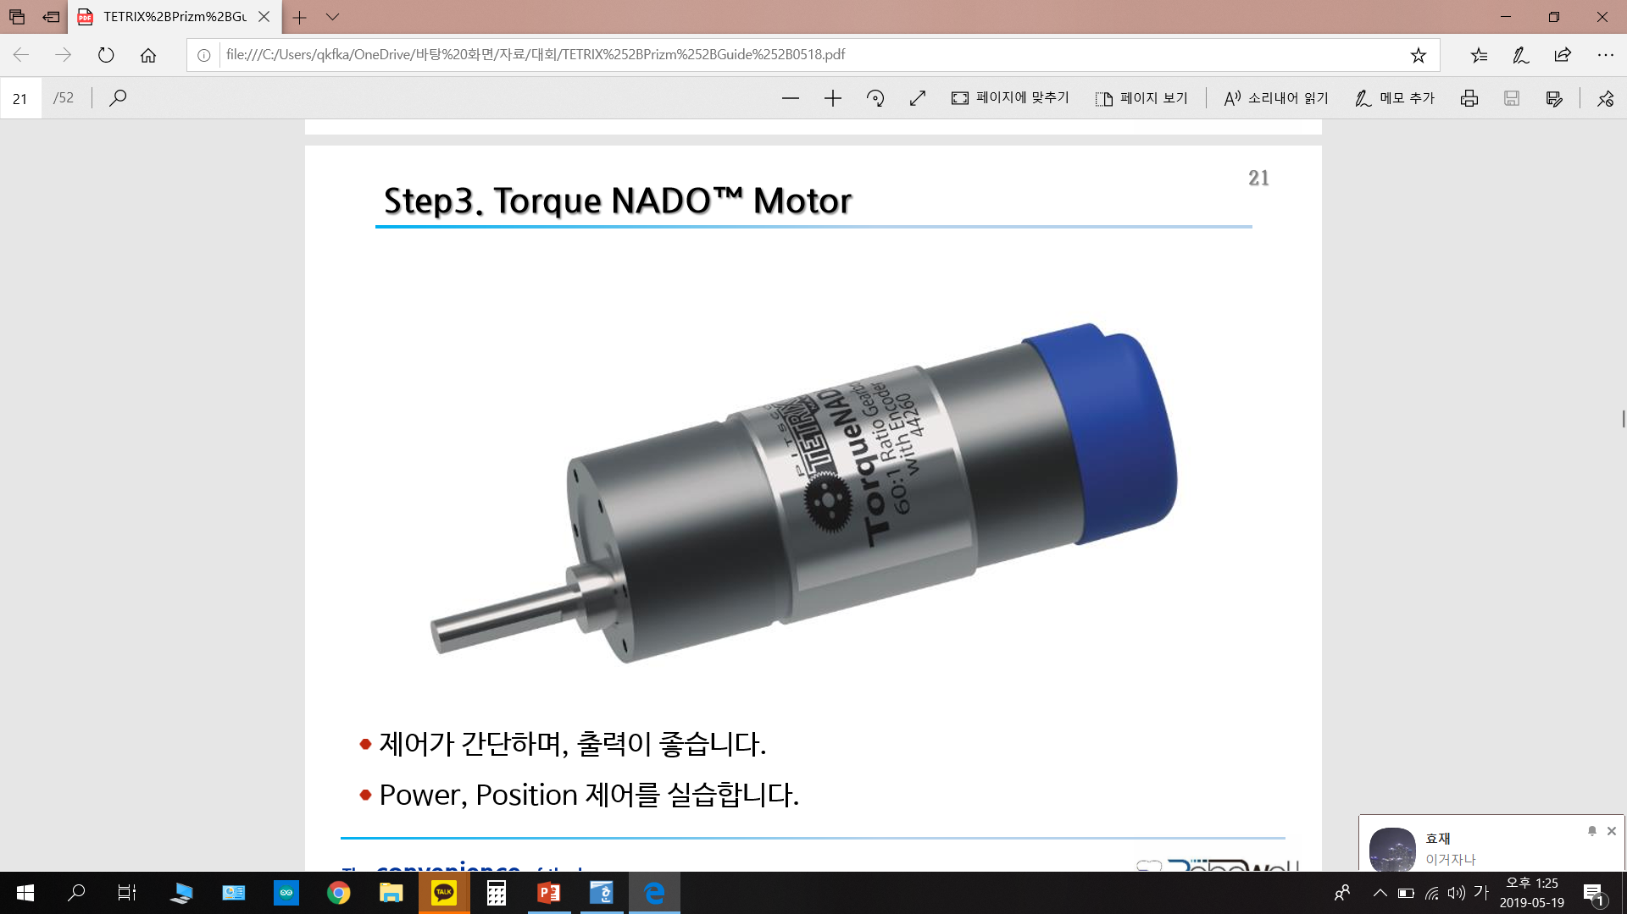
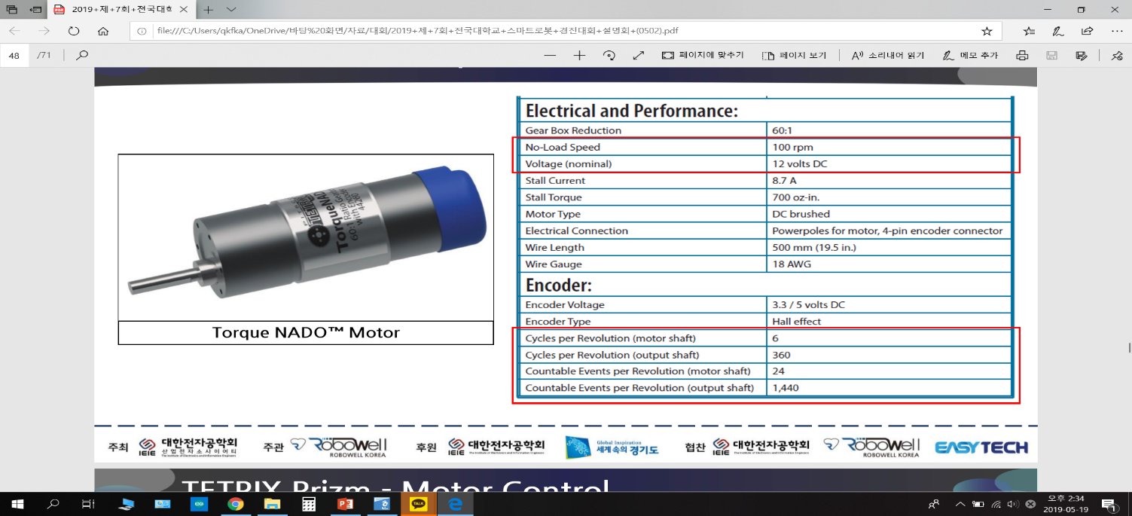
센서 및 모터
목차
개요
제작 과정
구조
동작
포토 센서
컬러 센서
수광부
적외선 센서
DC 모터
Encoder

Slide 14
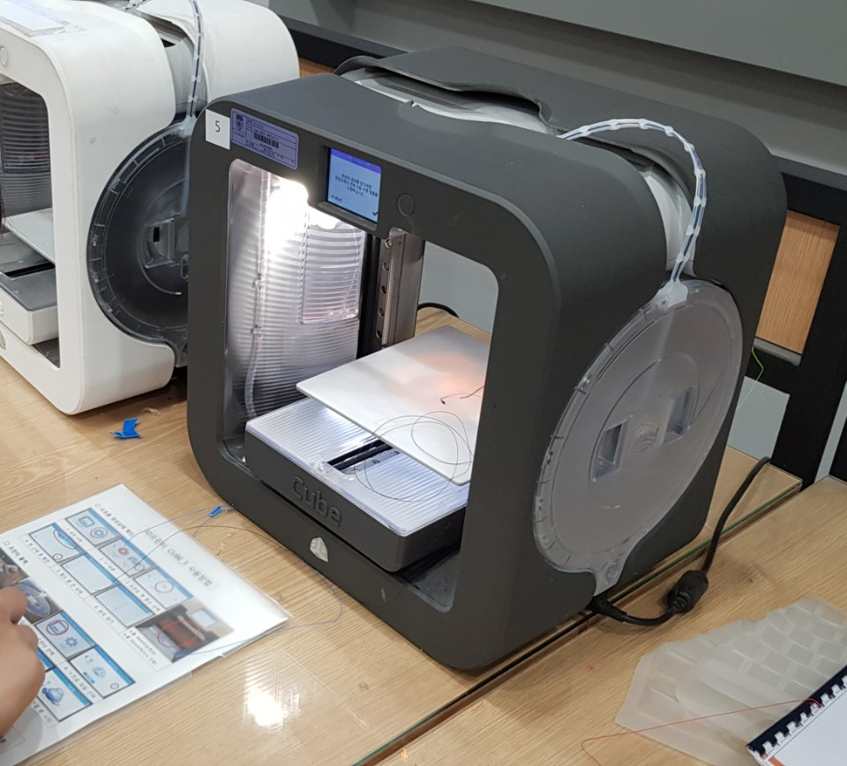
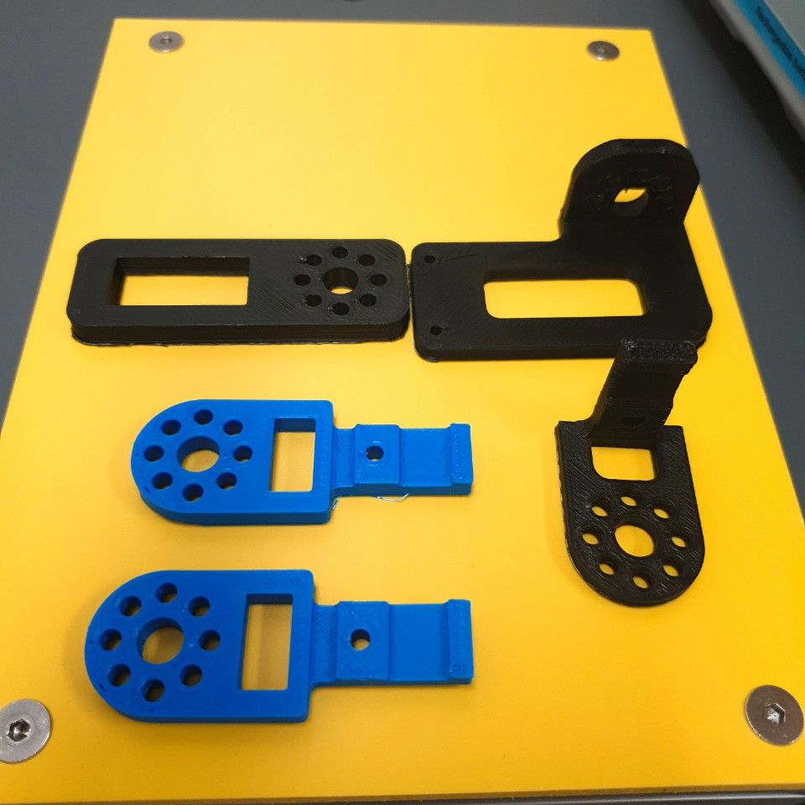
3D 프린트
목차
개요
제작 과정
구조
동작

Slide 15
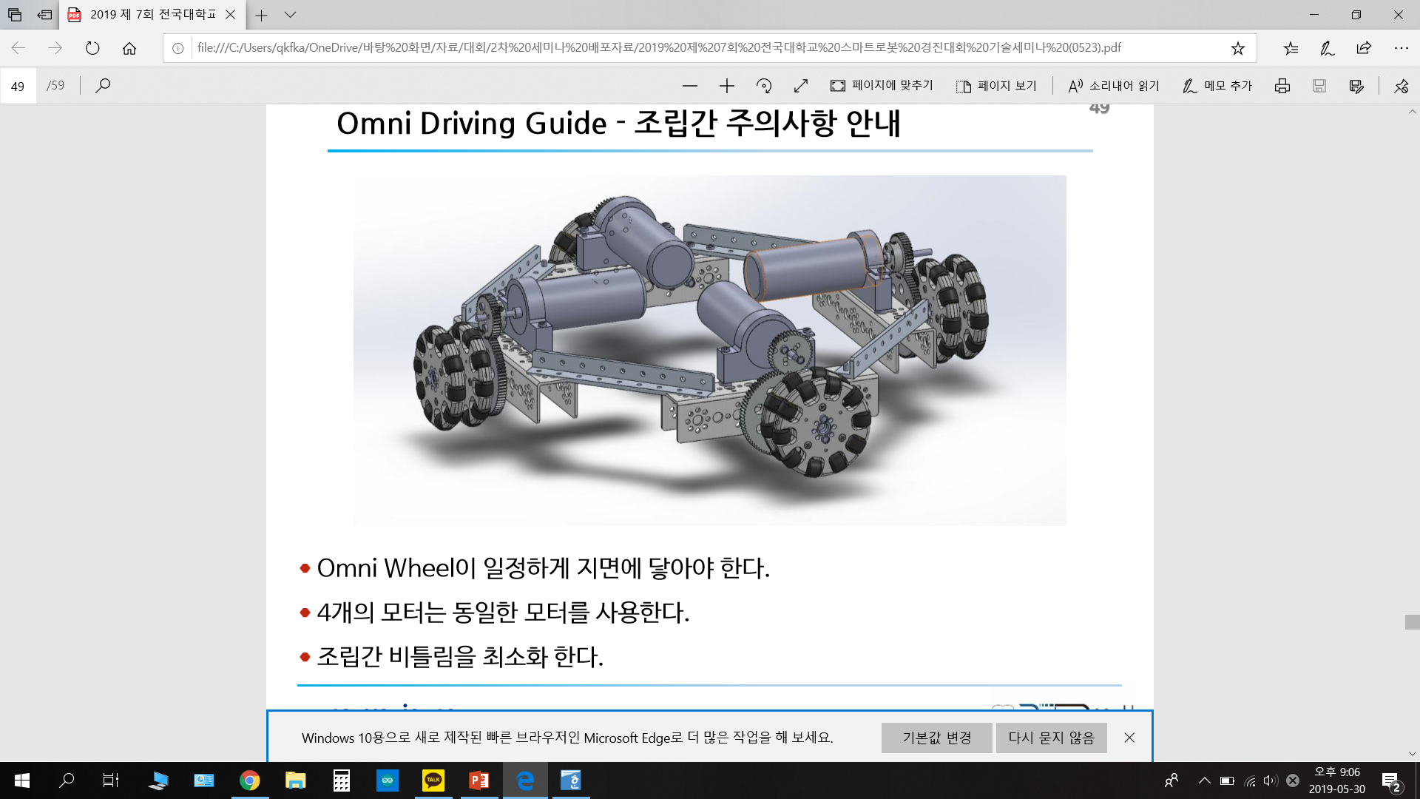
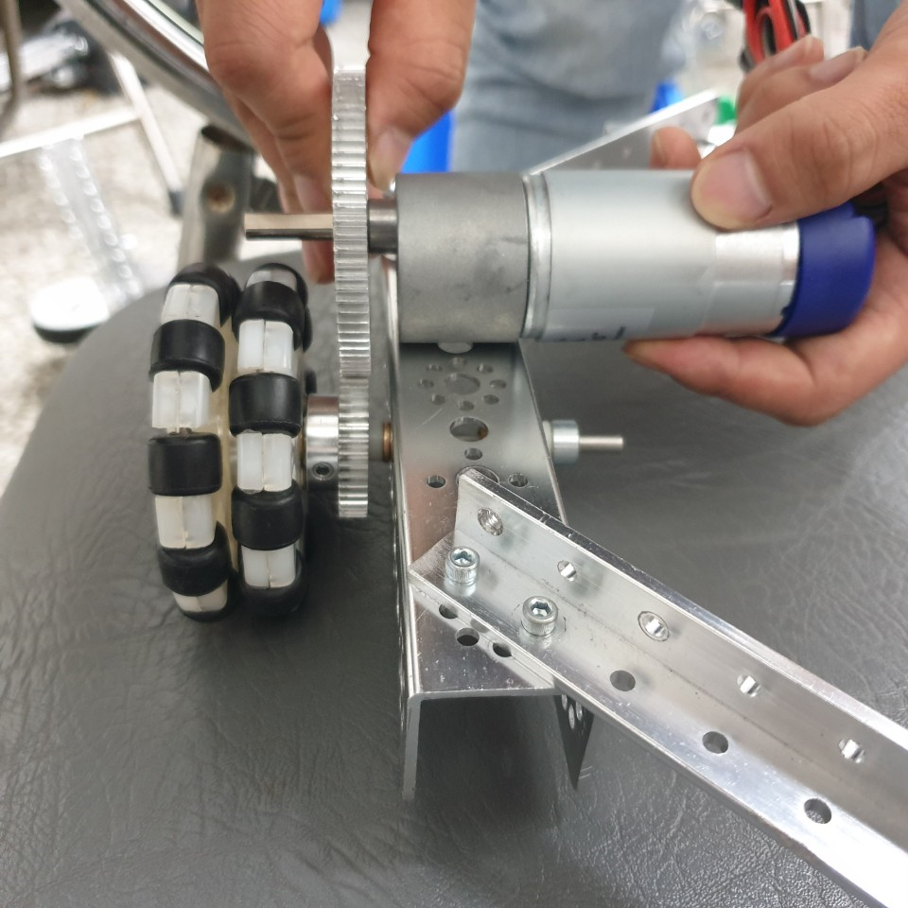
바퀴
목차
개요
제작 과정
구조
동작
Omni wheel
Assembly

Slide 16
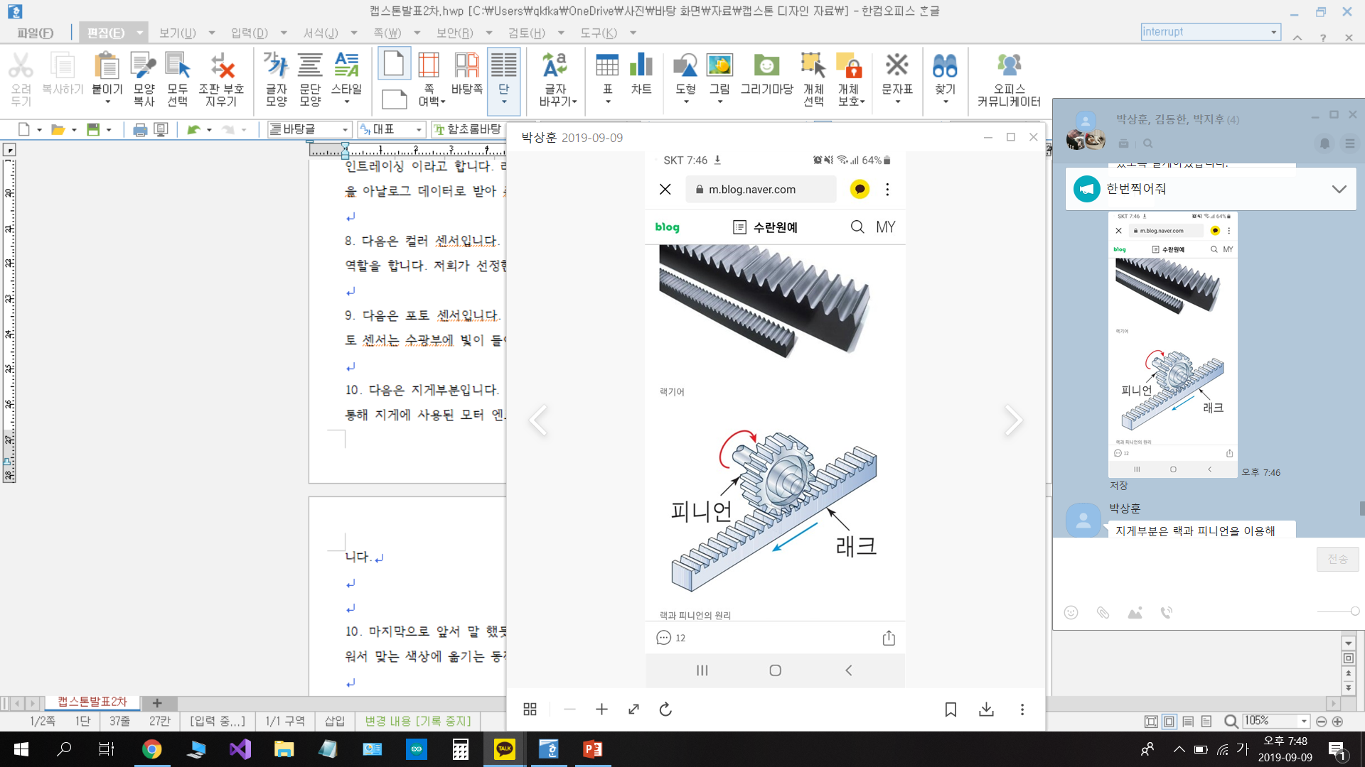
리프트
목차
개요
제작 과정
구조
동작

Slide 17
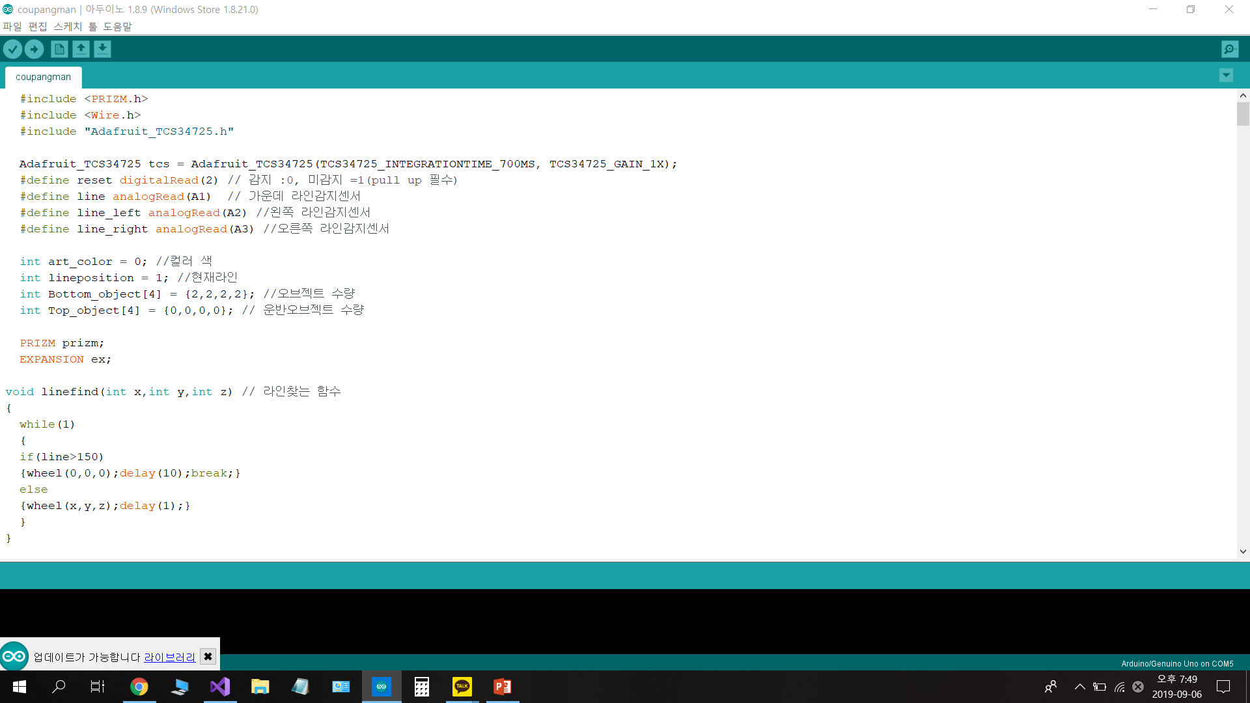
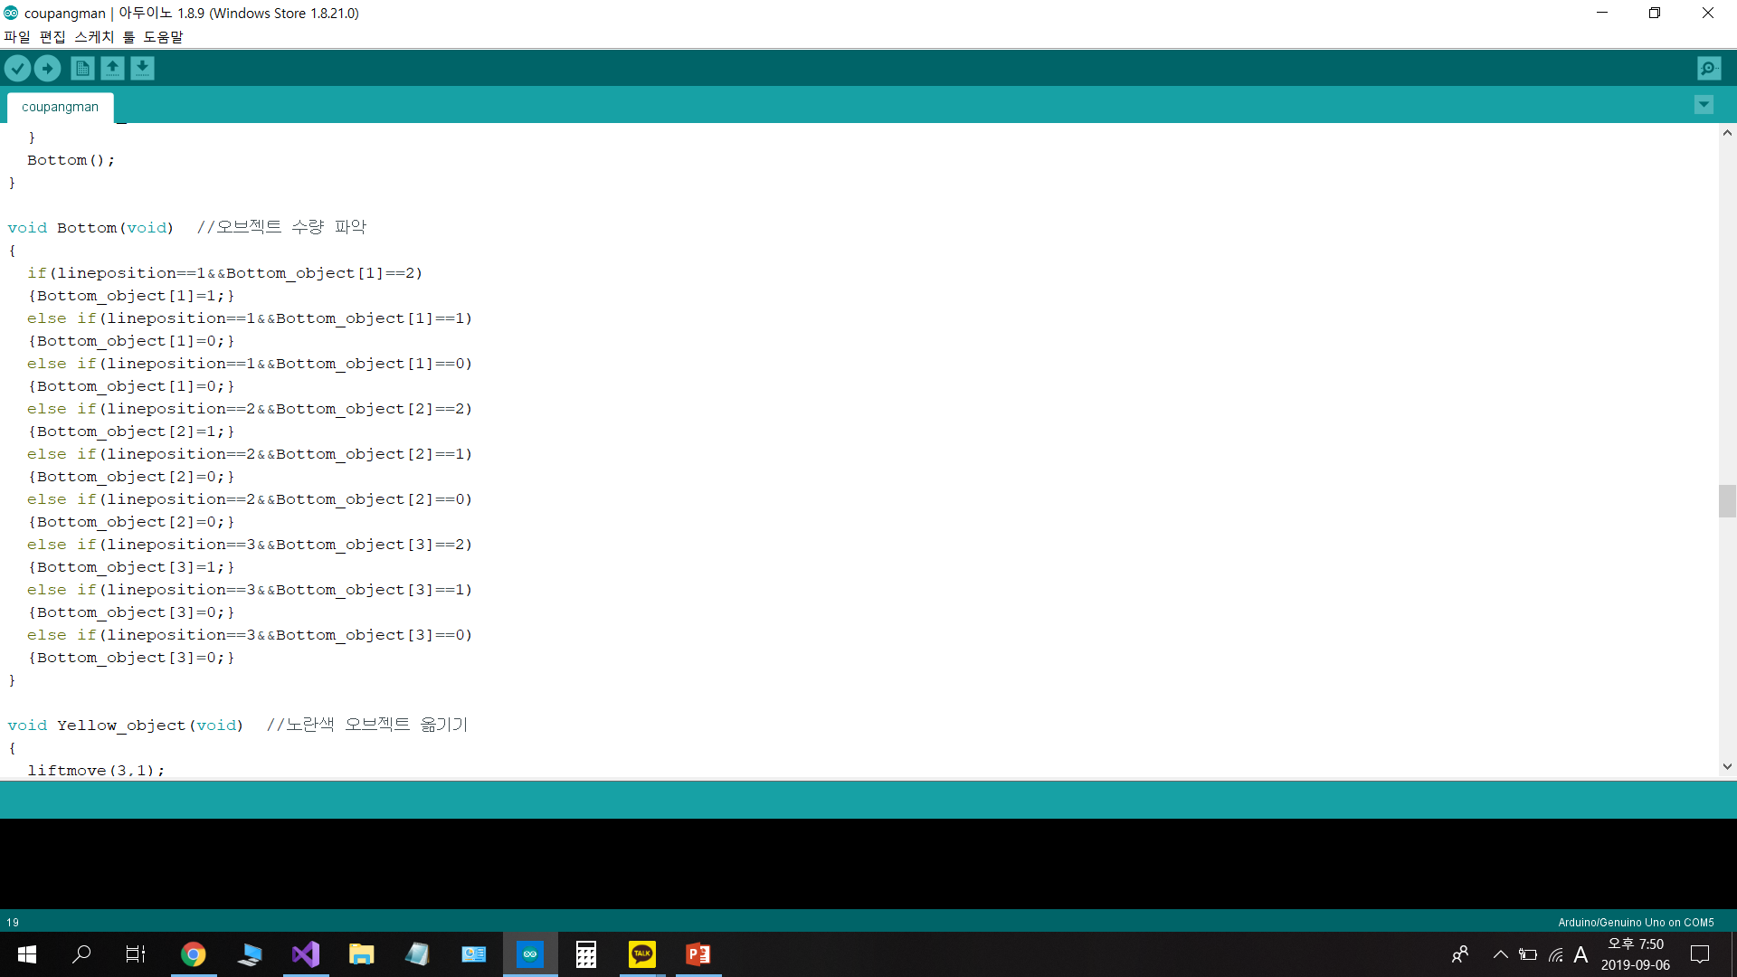
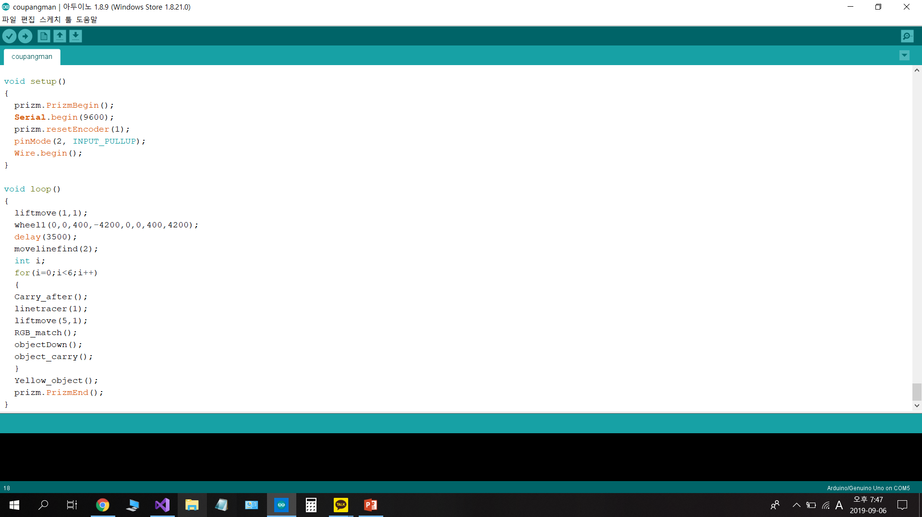
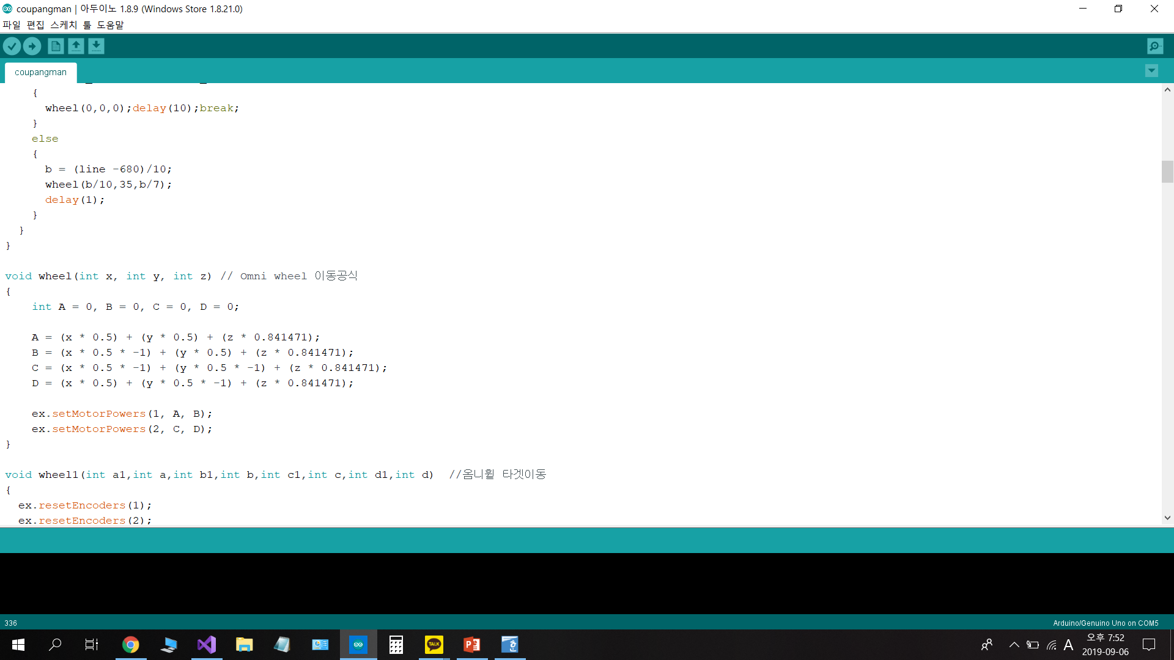
소프트 웨어
목차
개요
제작 과정
구조
동작
User Defined Function
Header file &
Global Variable
Main Function

Slide 18
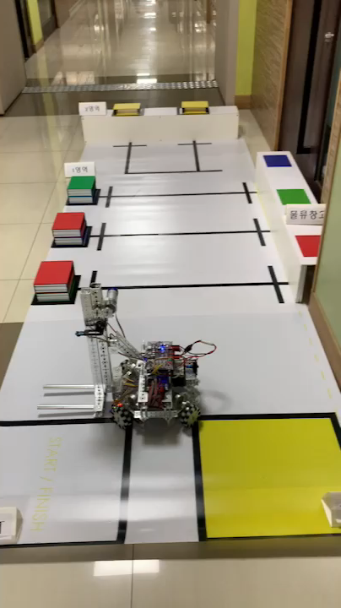
동작
목차
개요
제작 과정
구조
동작

Slide 19

Q & A

Slide 20
감사 합니다

